Slide 1


Confluent Platform 소개
Confluet Platform(Apache Kafka) 이론
Flink 소개
산업군별 활용방법
고객사례 소개
타임게이트 .플랫폼사업본부 . DataStreams팀 2025.09.

Slide 2

Confluent Platform(Apache Kafka) 이론
2

Slide 3
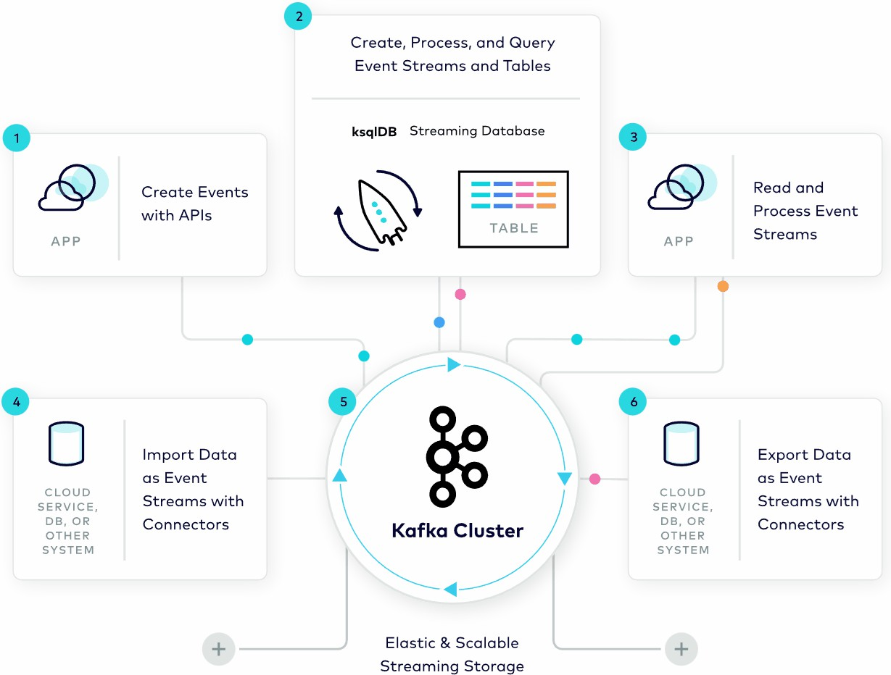
What Does Kafka Do?
이벤트 스트리밍
결제, 주문 및 데이터베이스 변경과 같은 이 벤트 스트림을 밀리초 단위로 생성, 가져오기
, 공유
필요한 만큼 보관
타임머신처럼 기록 데이터를 재생하고 재처 리
지속적인 실시간 처리
이벤트에 즉시 대응하고 실시간 작업 중에 확장할 수 있는 가볍고 탄력적인 애플리케이 션 및 마이크로 서비스를 구축
실시간으로 데이터 스트림과 테이블을 24x7
로 처리, 결합 및 분석 가능
어디서나 데이터 사용 가능
단일 플랫폼을 사용하여 전사적으로 데이터 를 이동 가능
신뢰할 수 있는 동일한 기술로 시스템, 데이 터 센터 및 클라우드를 연결
최대 규모의 프로덕션 구현은 하루에 수조 개의 이벤트를 처리
3

Slide 4
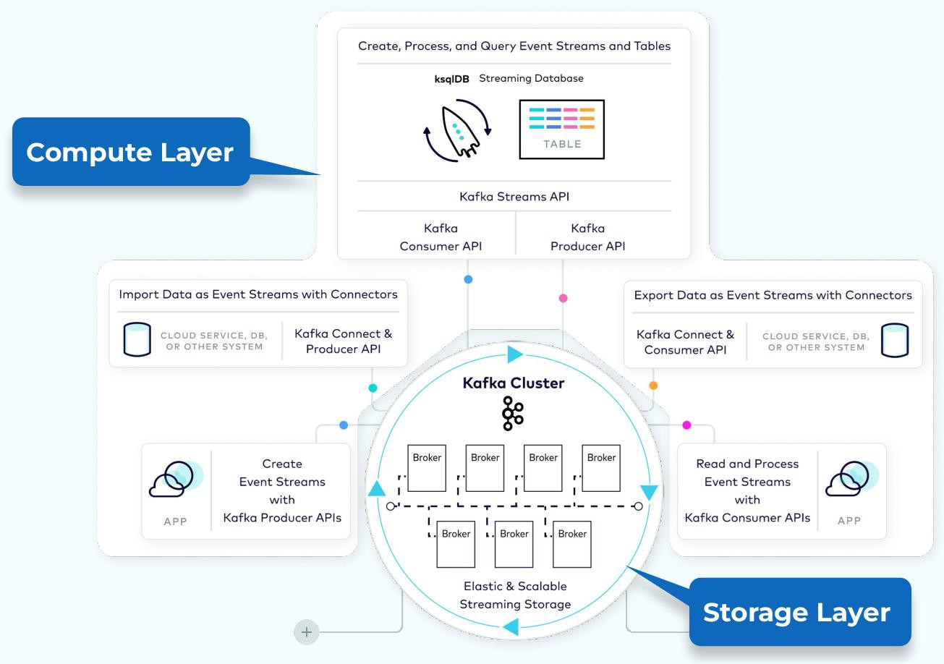
Overview of Kafka Architecture
Kafka
개발자가 실시간으로 발생하는 새로운 이벤 트에 반응할 수 있게 해주는 데이터 스트리 밍 시스템
Kafka Architecture
스토리지 계층
컴퓨팅 계층
스토리지 계층
데이터를 효율적으로 저장하도록 설계되었 으며 시간이 지남에 따라 스토리지 요구 사 항이 증가하는 경우 확장을 수용하기 위해 시스템을 쉽게 확장할 수 있는 분산 시스템
컴퓨팅 계층
Kafka가 분산 시스템 전체에서 애플리케이 션을 확장할 수 있도록 하는 Producer, Consumer, Stream 및 Connector API의 네 가지 핵심 구성 요소로 구성
4

Slide 5



Overview of Kafka Architecture
Producer and Consumer APIs
Kafka의 강력한 애플리케이션 계층의 기반은 스토 리지에 액세스하기 위한 두 가지 기본 API
이벤트를 작성하기 위한 Producer API와 이를 읽기 위한 Consumer API
Kafka Connect(with Connector)
Producer 및 Consumer API 위에 구축된 Kafka
Connect는 Kafka 및 외부 시스템에서 데이터를 통
합하는 간단한 방법을 제공
소스 커넥터는 외부 시스템에서 데이터를 가져와
Kafka 토픽에 생성
싱크 커넥터는 Kafka 토픽에서 데이터를 가져와 외 부 시스템에 기록
Kafka Streams(Flink Data Stream API)
도착하는 이벤트를 처리하기 위해 Producer 및 Consumer API 위에 구축된 Java 라이브러리인 Kafka Streams가 존재
Kafka Streams를 사용하면 실시간 스트림 처리, 강 력한 변환 및 이벤트 데이터 집계를 수행할 수 있음
ksqlDB(Flink SQL)
Kafka Streams를 기반으로 구축된 ksqlDB는 유사한
처리를 허용하지만 선언적 SQL과 유사한 구문을 사 용하는 스트리밍 데이터베이스
5

Slide 6
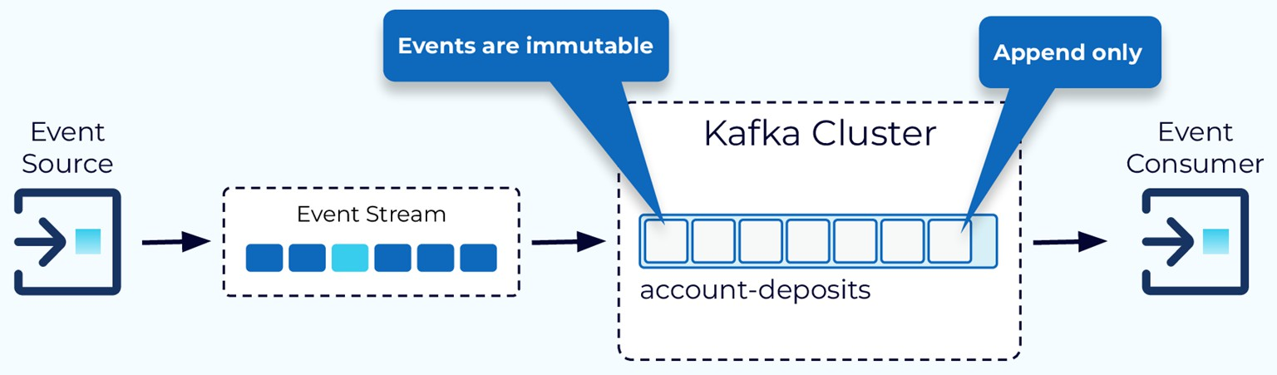
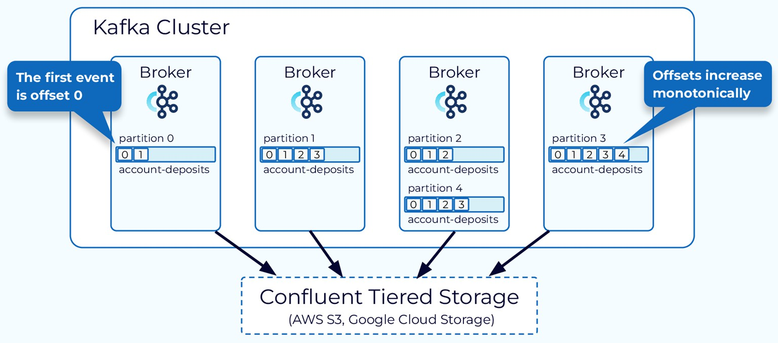
Kafka Topic과 Topic Partitions
Topic(Kafka의 핵심 개념)
Kafka 내부에 이벤트(데이터) 저장소
추가전용의 불변의 이벤트 로그
토픽에서 이벤트의 저장 및 처리를 분산하기 위해 파티션 개념을
사용
토픽은 파티션들로 구성되어 Kafka 브로커에 있는 여러 “Buckets”
에 분산됨
Partition(Commit Log)
Kafka 이벤트의 기본 스토리지 단위이며 병렬 처리의 기본단위
하나의 Topic은 하나 이상의 Partition으로 구성됨
이벤트에는 Offset이라는 유니크한 고유 식별자가 지정됨
병렬처리(Throughput 향상)를 위해서 다수의 Partition 사용하며 클 러스터 노드에 분산됨
데이터의 분산 배치로 다수의 Client가 여러 브로커에 동시에 데이 터를 Read/Write 가능
분산 클러스터 구조로 고가용성과 뛰어난 확장성 제공
6

Slide 7


Events
Kafka는 실시간으로 이벤트를 수집 및 전달을 하기 위해 설계되었습니다.
이벤트는 일어난 일에 대한 불변의 사실을 나타냅니다. 이벤트 스트림에서 이벤트는 흔히 얘기하는 message, data, record, log 등 입니다. 이벤트의 좋은 예는 고객 주문, 결제, 활동 사항 또는 메트릭입니다.
Kafka에서 이벤트는 불변이며 삭제될 수 없으며 오로지 추가될 수 만 있습니다.
또한 이러한 이벤트는 모두 저장되기 때문에 필요할 때 언제든 재사용이 가능합니다.
키는 Key/Value 저장소처럼 임의의 조회에 사용되지 않습니다. Key에는 3 가지 사용 사례가 있습니다
: Ordering(순서보장), Colocating(동일 파티션 정렬), Compaction(압축)
Event Processing Application
Event Source Event Stream
Record => timestamp key
value Headers

Slide 8
Record Schema
key/ value Bytes | Area | Description
0 | Magic Byte | Confluent 직렬화 형식 버전 번호; 현재 항상 0.
1-4 | Schema ID | 스키마 레지스트리에서 반환 된 4 바이트 스키마 ID.
5-... | Data | 지정된 스키마 형식에 대한 직렬화 된 데이터.
Record => timestamp key
value Headers
Event Stream

Slide 9



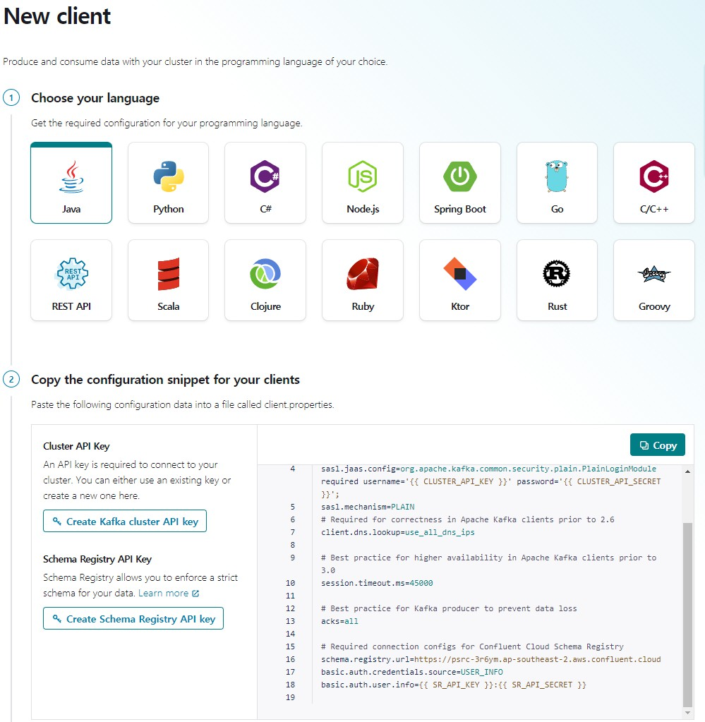
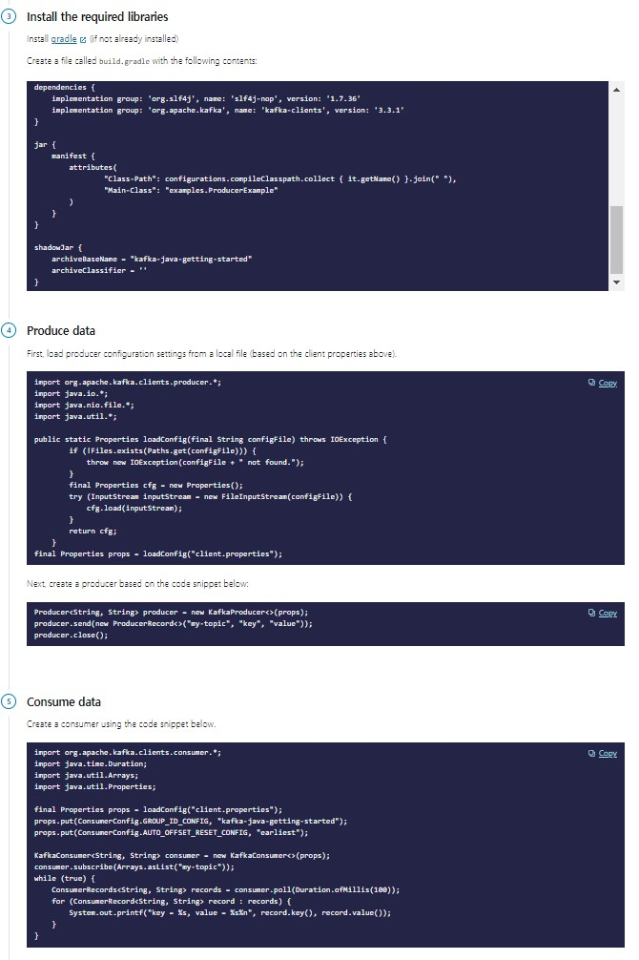









다양한 Client 지원을 위한 다양한 기능 및 템플릿 제공
Confluent는 오픈소스 Apache Kafka가 지원하지 않는 다양한 형태의 Client를 지원합니다. C/C++, Java, Go, .NET, Python 등의 개발언어를 지원하며, 이와 다른 개발언어로 개 발된 Client의 경우는 REST Proxy 및 MQTT Proxy를 통해서 Confluent로 메시지(데이터)를 전송합니다. Client 개발을 지원하기 위한 가이드 및 템플릿을 제공합니다.
다양한 Client 지원
Client 개발용 다양한 개발 언어 지원
01
Client template 및 guide 제공
02
가. 금융권 구축 실적 및
내용(최근 5년)
신규 클라이언트를 위한 다양한 Language에 대한 API Key Snippet과 필요 라이브러리 설치 가이드 제공
Data Produce와 Consume에 대한 예제 Code 제공
모든 개발자가 다양한 Confluent 클라이언트를 통해 조직 전 체에서 Kafka를 활용할 수 있도록 지원
https://docs.confluent.io/platform/current/installation/versi ons-interoperability.html#clients
9

Slide 10

























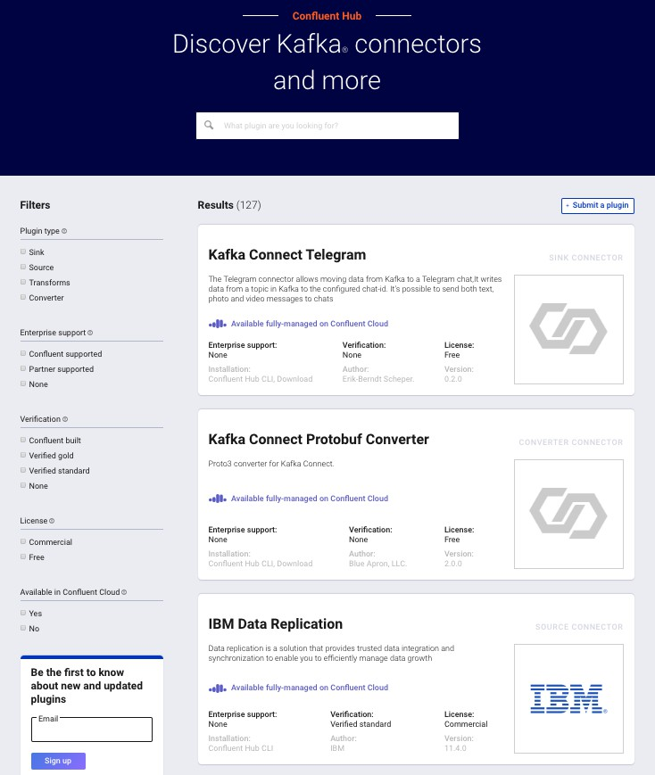

























Kafka Connect - Connectors
Confluent Platform는 데이터를 가져오는 대상인 Data Source 및 데이터를 내보내는 대상인 Data Sink가 될 수 있는 다양한 대상 시스템들과 손쉽게 연결하기 위한 다양한 Connector들을 제공합니다. 대상 source 및 sink와 Confluent Platform간 연결을 위해 client를 별도로 개발하지 않고 Connector와 설정만으로 쉽게 연결할 수 있으므로, 개발 소 스 관리 및 유지 보수를 피할 수 있습니다.
다양한 Connector 지원
Pre-built Connectors
Connector Hub
80+ Confluent 지원
Connector를 쉽게 검색:
  Source 및 Sinks
  Confluent 및 Partner supported
  Commercial 및 Free
- Confluent Cloud에서도 동일하게 사용 가능
https://www.confluent.io/hub
Data Diode
200+
pre-built connectors
20+ Partner 지원, Confluent 검증

Slide 11




Schema Registry/Schema Validation
Confluent Platform은 개발자가 표준 스키마를 정의하고 모든 애플리케이션을 등록하여 스키마를 준수하는지 확인하기 위한 RESTful 인터페이스가 있는 중앙 저장소인 Schema Registry를 제공합니다. 또한, 오픈소스 Apache Kafka와는 다르게, Confluent Platform은 Schema Validation을 제공하여 Kafka Broker에서 직접 스키마를 검증하고 적용하는 프 로그래밍 방식을 제공합니다.
Schema Registry/Schema Validation
애플리케이션 개발 호환성을 가능하게
운영 환경에 안전하게 배포
개발자는 모든 표준 스키마의 버전별 기록을 저장 및 공유하고 클라이언트(애
플리케이션) 수준에서 데이터 호환성을 검증
표준 schema를 사용하여 개발
  모든 표준 schema의 버전 히스토리 저장 및 공유
  클라이언트 레벨에서 데이터 호환성 검사
운영 복잡성 제거
  Schema 표준화를 위한 개발자들간의 시간 소모적인 업무를 제거
Kafka 스키마를 인식하기 위해 Schema Validation은 클라이언트가 항상 수행했던 것과 동일한 방식으로 Broker에서 Confluent Schema Registry로 직접 인터페이스 를 추가
안정적으로 schema 확장
  자동화된 Broker측 스키마 검증 및 시행
  Broker에서 Confluent Schema Registry 로의 직접 인터페이스
세분화된 제어
- Topic level에서 유효성 검사 활성화
!
2. Error message
App 1
1. Invalid schema
Serializer
confluent.value.schema.validation=true
Kafka topic
Producer
Broker
!
App 1
Serializer
Schema Registry
Schema Registry

Slide 12



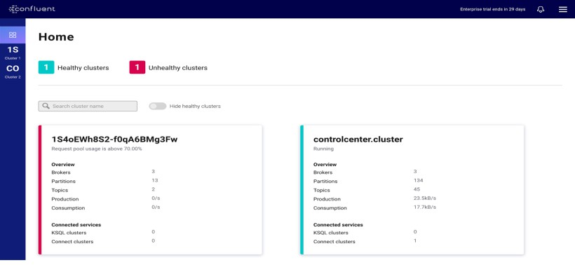
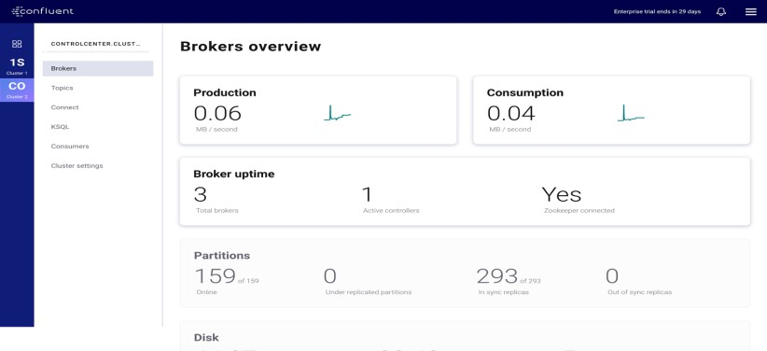
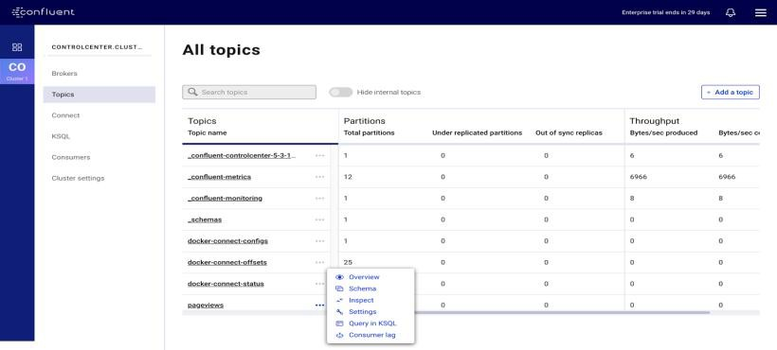
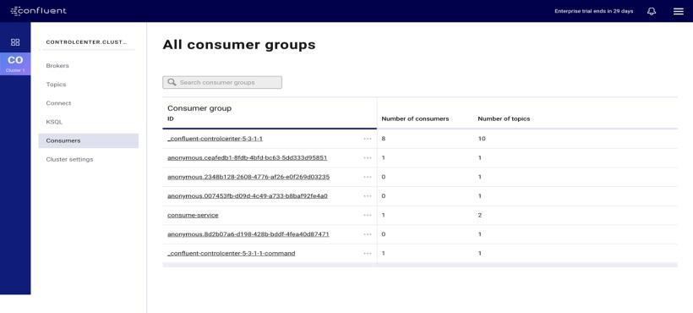
Confluent Control Center
Confluent Platform은 오픈소스 Apache Kafka와 다르게 GUI 화면의 Control Center를 제공합니다. Control Center를 사용하여 Multi Confluent Platform Cluster들을 통합 모니 터링하고 Broker, Topic, Consumer에 대해 통합 모니터링합니다.
Confluent Control Center
단일 GUI 화면으로 모든 구성 요소의 통합 모니터링 기능 제공
Multi Cluster
통합 모니터링
Broker
통합 모니터링
Topic
통합 모니터링
Consumer Group
통합 모니터링
Cluster들의 상태 요약
Cluster에 대한 검색 기능
Cluster의 현재 상태를 시각화
Cluster의 이름과 현재 상태
Cluster 내부의 상세 데이터
Broker 통합 메시지 발행 수치 및 추이
Broker 통합 메시지 소비 수치 및 추이
Broker, Controller, ZooKeeper의 현재 상태
모든 Partition의 상태 정보, ISR, OSR 상태
Node들의 디스크 사용량, 분산 상태
Node의 네트워크 사용량
전체 Topic 목록
Topic 검색 기능
Topic 추가/삭제 기능
Topic별 총 Partition 수, 복제 상태,
OSR 상태
Topic별 Pub/Sub 처리량
Topic 상세 도구 이동 메뉴
전체 Consumer Group 목록
Consumer Group별 Consumer 수, Topic 수
Consumer Group별 구독 Topic 수
Consumer Group 상세 도구 이동 메뉴

Slide 13

Broker, KRaft, Producer, Consumer

Slide 14


Apache Kafka 주요 구성 요소
Event/Message
Event/Message
Producer
Consumer
Producer
Topic 1
Consumer
Producer
Produce
Topic 2
Consume
…
…
Apache Kafka Cluster
Consumer
Producer
Topic : Kafka 안에서 메시지가 저장되는 장소(논리적인 표현)
14

Slide 15
Apache Kafka 주요 구성 요소
KRaft Controller
Event/Message
Event/Message
Controller
Controller
Controller
Producer
Consumer
Producer
Broker1
Consumer
Produce
Server 1
Producer
Consume
Broker2
Server 2
…
…
Consumer
Broker3
Producer
Server 3
…
Apache Kafka Cluster
15

Slide 16
Producer, Consumer
Producer : 메시지를 만들어서(Produce) Kafka의 Topic으로 메시지를 보내는 애플리케이션
Consumer : Topic에 저장된 메시지를 가져와서 소비(Consume)하는 애플리케이션
Consumer Group : Consumer들의 집합. Topic의 메시지를 병렬처리
•
•
16

Slide 17
Producer, Consumer의 Decoupling
Producer와 Consumer는 서로 간에 알지 못하고, Producer와 Consumer는 각각 고유의 속도 로 Commit Log에 Write 및 Read를 수행
Producer
Write
Commit Log
…
0 | 1 | 2 | 3 | 4 | 5 | 6 | 7 | 8 | 9 | 10
Read
Consumer
offset=4
Consumer Group X
17

Slide 18
Commit Log
추가만 가능하고 변경 불가능한 데이터 스트럭처
데이터는 항상 로그 마지막에 추가되고, 추가된 후에 변경되지 않음
Kafka의 Partition과 동일
Producer
Write
Commit Log
…
0 | 1 | 2 | 3 | 4 | 5 | 6 | 7 | 8 | 9 | 10
Read
Consumer
offset=5
Consumer Group X
18

Slide 19
Broker
KRaft Controller
Broker는 Partition의 Read/Write를 관리하는 소프트웨어
Controller
Controller
Controller
Topic 내의 Partition 들을 유지 및 관리
각각의 Broker들은 ID로 식별됨 (단, ID는 숫자)
Topic의 일부 Partition들을 포함
  Topic 데이터의 일부분(Partition)을 가짐
Kafka Cluster : 여러 개의 Broker들로 구성됨
Client는 특정 Broker에 연결하면 전체 클러스터에 연결됨
최소 3대 이상의 Broker를 하나의 Cluster로 구성해야 함
  4대 이상을 권장함
Broker1
Server 1
Broker2
Server 2
Broker3
Server 3
…
Apache Kafka
Cluster
19

Slide 20
Kraft Controller(이전 Zookeeper 대체 컴포넌트)
KRaft Controller
KRaft Controller는 Broker를 관리 (Broker 들의 목록/설정을 관리)
Controller
Controller
Controller
KRaft Controller는 변경사항에 대해 Kafka에 알림
□ 새로운 Topic 생성/삭제, Broker 추가/제거 등
Broker1
Zookeeper에서 KRaft Controller로 변경된 이유
  Zookeeper는 범용의 메타데이터 서비스로 Kafka와 최적화 되어 있지 않음
  KIP-500 을 통해서 Zookeeper 제거가 진행중
  2025년 6월에 출시한 Apache Kafka 4.0(Confluent Platform 8.x) 부터는
Zookeeperless로 KRaft 모드만 지원
  Confluent는 Confluent Platform 7.5부터 KRaft 모드를 운영환경에서 지원
  KRaft 모드 적용시 보다 높은 성능과 확장성을 제공 받을 수 있음
Server 1
Broker2
Server 2
Broker3
KRaft Controller는 홀수의 서버로 작동하게 설계되어 있음
(최소 3, 권장 5, Quarum 구성 필요)
Server 3
…
Apache Kafka
* KIP : Kafka Improvement Proposal
Cluster
20

Slide 21
Topic, Partition, Segment

Slide 22

Topic, Partition, Segment
Topic A with Partition 3 Topic B with Partition 3 Topic C with Partition 2
Partition 0
Topic : Kafka 안에서 메시지가 저장되는 장소, 논리적인 표 현
Partition 1
Broker101
Partition 0
Partition 0
Partition : Commit Log, 하나의 Topic은 하나 이상의 Partition으로 구성, 병렬처리(Throughput 향상)를 위해서 다수의 Partition 사용
Partition 1
Broker102
Segment 0
Segment 1
Partition 0
Segment 2
Partition 2
Broker103
Partition 1
Partition 2
Segment 0
Segment : 메시지(데이터)가 저장되는 실제 물리 File, Segment File이 지정된 크기보다 크거나 지정된 기간보다 오래되면 새 파일이 열리고 메시지는 새 파일에 추가됨
Partition 1
Segment 1
Segment 2
Broker104
…
Broker102
Apache Kafka Cluster
22

Slide 23
Topic, Partition, Segment의 특징
Topic 생성시 Partition 개수를 지정
Partition 번호는 0 부터 시작하고 오름차순
Topic 내의 Partition 들은 서로 독립적임
Event(Message)의 위치를 나타내는 offset 이 존재
Offset 값은 계속 증가하고 0 으로 돌아가지 않음
Event(Message) 의 순서는 하나의 Partition내에서만 보장
Partition 에 저장된 데이터(Message)는 변경이 불가능(Immutable)
Partition 에 추가되는 데이터는 맨 끝에 추가하여 저장됨
23

Slide 24
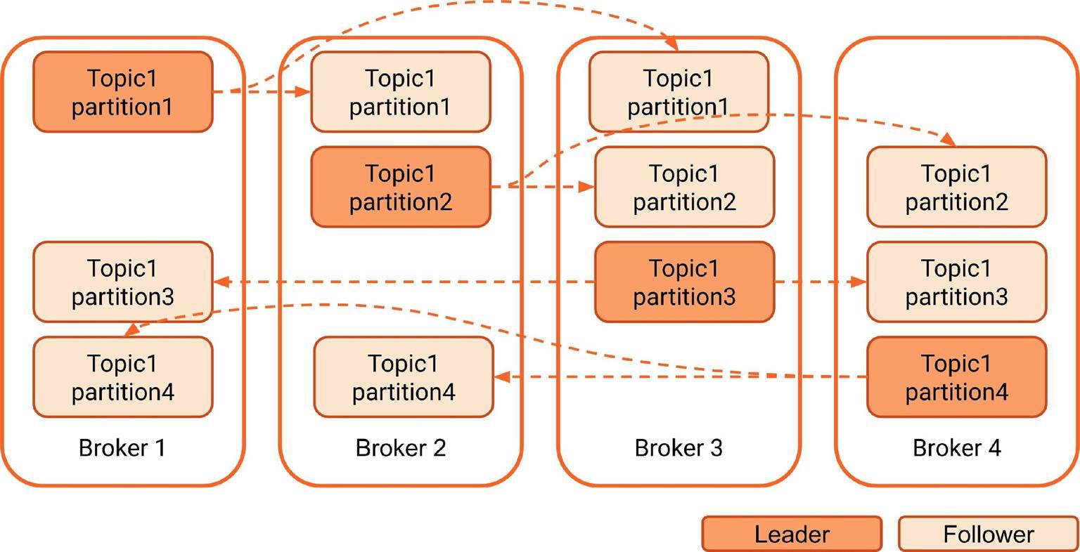
Partition Leadership & Replication
데이터의 안정성을 위해 데이터가 리더파티션에 기록됨과 동시에 데이터의 복제본을 다른 브로커(서버)에 저장합니다.
복제본의 수는 기존 3벌 복제이지만, 토픽의 중요도에 따라 설정을 통해 복제본의 수를 조정할 수 있습니다.

Slide 25
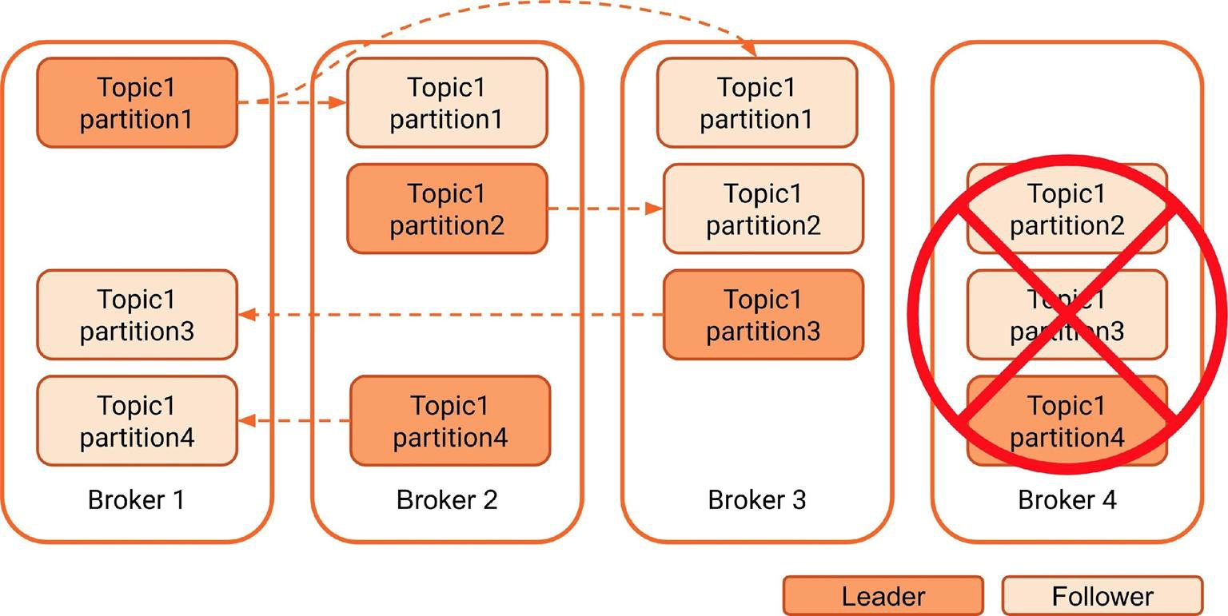
Partition Leadership & Replication
브로커 (서버)중 하나가 장애가 발생하더라도 복제 파티션(Follower) 중 하나가 리더 파티션이 되어서 정상 서비스가 지
속되며 서비스 고가용성을 지원합니다.

Slide 26
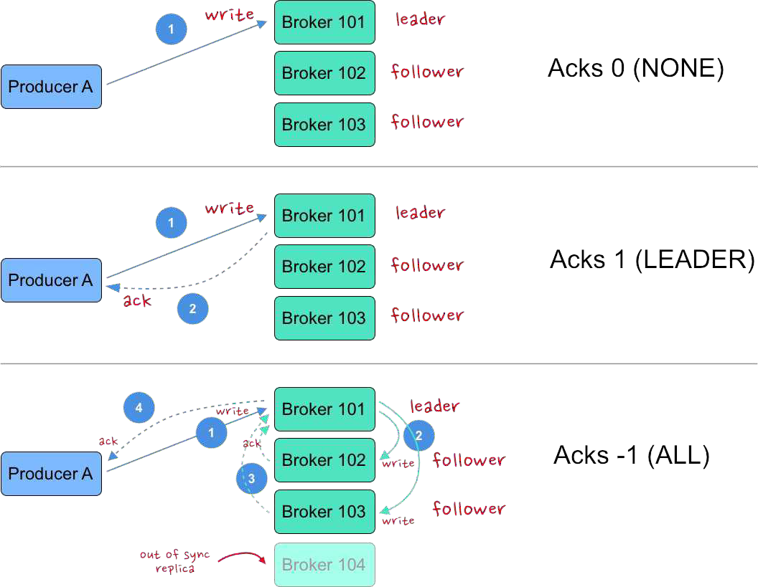
Producer Guarantees (메시지 전송 보장)

Slide 27
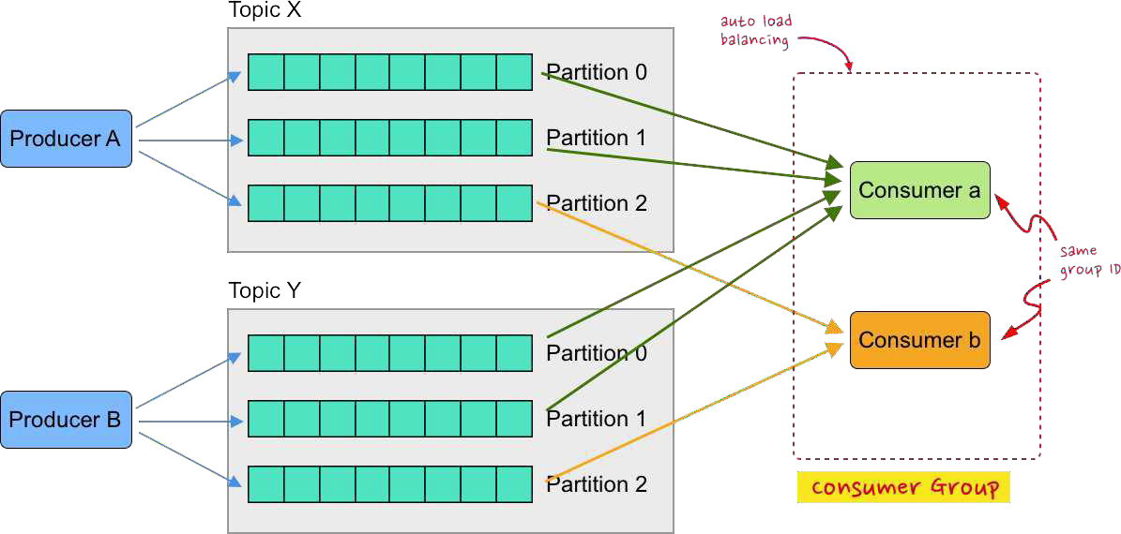
Consumer Groups

Slide 28
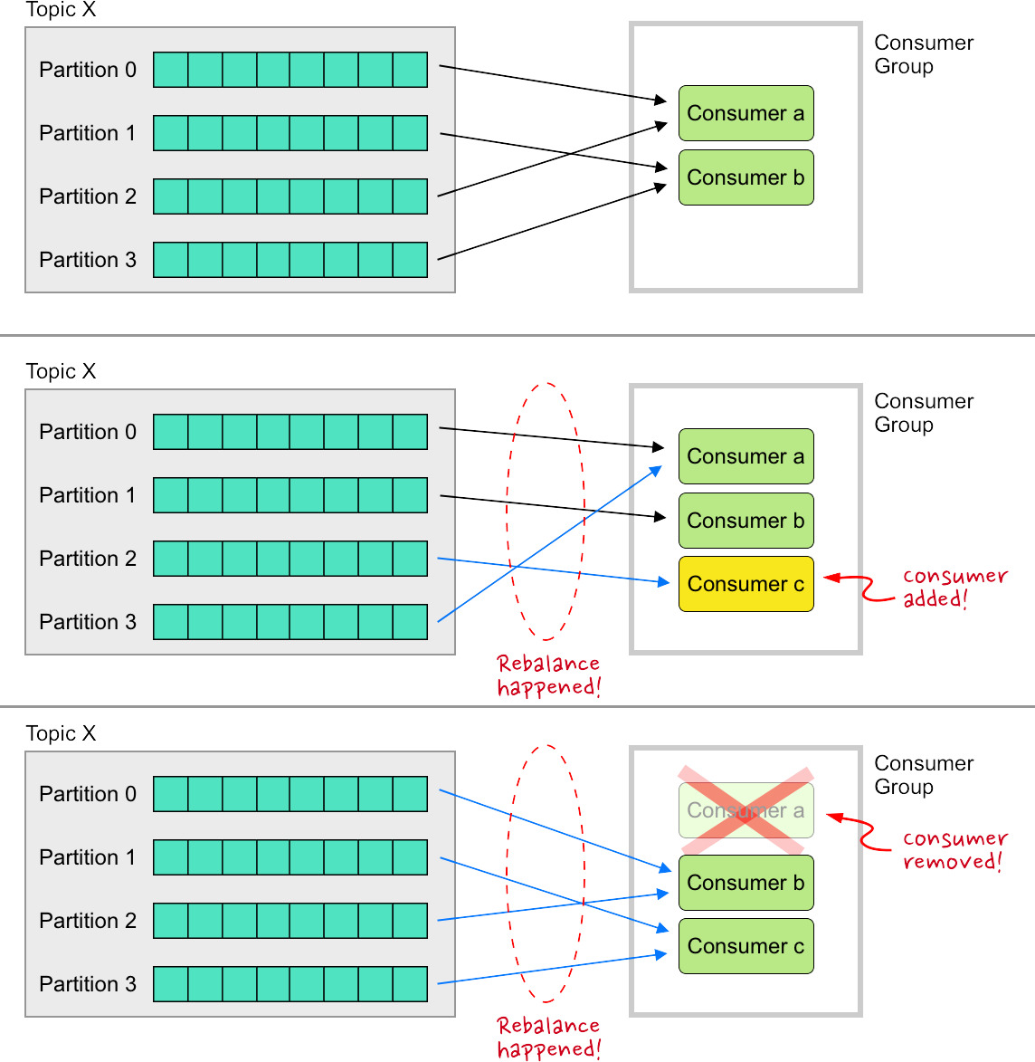
Consumer Rebalances
소비자 애플리케이션이 장애가 나더라도 Rebalance를 통해 다른 소비자에서 데이터 를 가져가서 처리하도록 합니다

Slide 29
Inside
the Apache Kafka® Broker

Slide 30




















Kafka는 데이터 및 메타 데이터를 별도로 관리합니다
Control Plane를 위한
KRaft Consensus protocol
Kafka Cluster
Old: Zookeeper
New: KRaft Controller
Control Plane
Controller
Controller
Controller
(active)
Broker
Broker
Broker
Broker
Broker
Broker
Data Plane
클라이언트 요청 처리 + 데이
터 복제

Slide 31








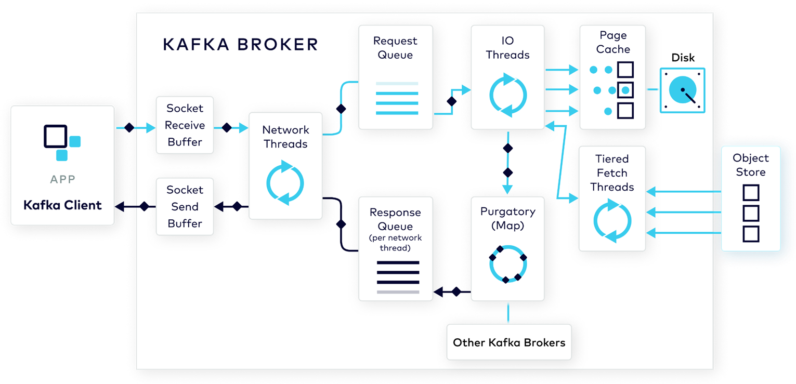
Inside The Apache Kafka Broker
Broker
Broker
Broker
Broker
Broker
Broker
Kafka의 데이터(이벤트)는 프로듀서가 요청한 데이터를 클러스터의 브로커가 기록하고, 저장된 데이터는 컨슈머 요청에 의해 제공합니다.
Producer에 의한 Event 생성 요청을 Topic에 기록(저장)
Consumer에 의한 Event Fetch 요청을 Topic에서 조회하여 전달
Producer Client는 이벤트가 포함 된 프로듀싱 요청을 보냅니다.
브로커는 이러한 이벤트를 토픽 파티션 로그에 기록(저장)합니다.
Consumer Client는 처리 해야 하는 이벤트에 대한 Fetch 요청을 보냅니다.
좌측 다이어그램과 같이 단계별 이벤트(데이터)처리의 과정을 통해 Broker는 Topic을 저 장/조회/전달의 서비스를 제공합니다.
각 처리 단계에서 데이터 유실이 발생되지 않도록 재처리 할 수 있는 로직을 제공하여, 최소 한번 이상의 전달(At-Least-Once)의 메시지 처리 기능을 제공합니다. 반드시 한번만 처리가 되어야 하는 서비스를 위해 정확히 한번(Exactly-Once Semantics)를 구현하기 위 해서는 다양한 부분에 대해 설계 고려가 필요합니다.
일반적으로 Kafka의 최소 한번 이상의 전달(At-Least-Once)의 데이터 처리를 위해 Consumer에서 중복메시지 처리에 대한 로직 또는 아키텍처를 적용하여 중요 트랜젝션 에 대한 1회 처리를 지원 합니다.

Slide 32
Confluent Platform General Architecture

Slide 33
Confluent Platform Reference Architecture
2
2
Schema Registry
Leader Follower
Kafka Connect
Worker + Connectors
Worker + Connectors
5
Kafka Cluster(Brokers)
Kafka Broker
Kafka Broker
Kafka Broker
Kafka Broker
Kafka Broker
Application
Apps
Apps
Apps
Apps
Apps
Apps
3
Controller Nodes
1
KStreams App
Confluent Control Center
Streams
Streams
Controller
Controller
Controller
Confluent Component | 용도 | 제안 수량
Controller | Kafka Metadata 관리 서비스(카프카 브로커는 정족수 투표를 위해 Controller[이전 Zookeeper]에 의존 합니다.) | 3 노드
Kafka Broker | Kafka의 핵심 서비스 노드 (Topic 저장 및 Message 송/수신 서비스) | 5 노드
Confluent Control Center | Web 기반의 관리 툴(Confluent Platform을 위한 중앙 집중식 관리, 모니터 링 및 경고 도구) | 1 노드
Schema Registry | Schema 관리 서비스(토픽 스키마를 위한 리포지터리) | 2 노드
Kafka Connect (Connect Worker) | Kafka Connector 운영 노드(데이터 소스와 싱크를 쉽게 통합할 수 있습니 다. 코드를 작성하는 대신 구성 파일을 사용하여 시스템을 통합할 수 있습 니다. 또한 200개가 넘는 커넥터로 구성된 라이브러리도 늘어나고 있습니 다. 가치 창출 시간을 단축합니다.) | 2 노드
범례
Confluent 서 비스
외부 서비스
: 필수 연결
: 선택형 연결
Confluent Platform Reference Architecture: https://www.confluent.io/whitepaper/confluent-enterprise-reference-architecture/
33

Slide 34

Confluent Platform Node Definition
Confluent Platform 아키텍처 디자인 및 배포의 맥락 에서 노드의 정의를 이해하는 것이 중요합니다.
다음 Confluent Platform 구 성 요소는 노드로 간주합니다
:
Schema Registry
REST Proxy
ksqlDB
Control Center
Replicator
Operator
MQTT Proxy
Kafka Broker*
Kafka Connect*
ZooKeeper(삭제 예정)
KRaft Controller*
노드는 다음 요소 중 어느 것도 초과하지 않는 물리적 또는 가상 컴퓨팅 머신에서 실행되는 Confluent Platform의 구성 요소의 소프트웨어 인스 턴스입니다. :
56 코어 또는 가상 코어
24 하드 드라이브
50 TB 총 하드 드라이브 또는 flash/SSD 용량
256 GB RAM 메모리
모든 기능이 노드로 계산되는 것은 아닙니다.
(e.g., RBAC, Kafka Streams, Auto Data Balancer, ...)
34
* Open Source Apache Kafka component

Slide 35
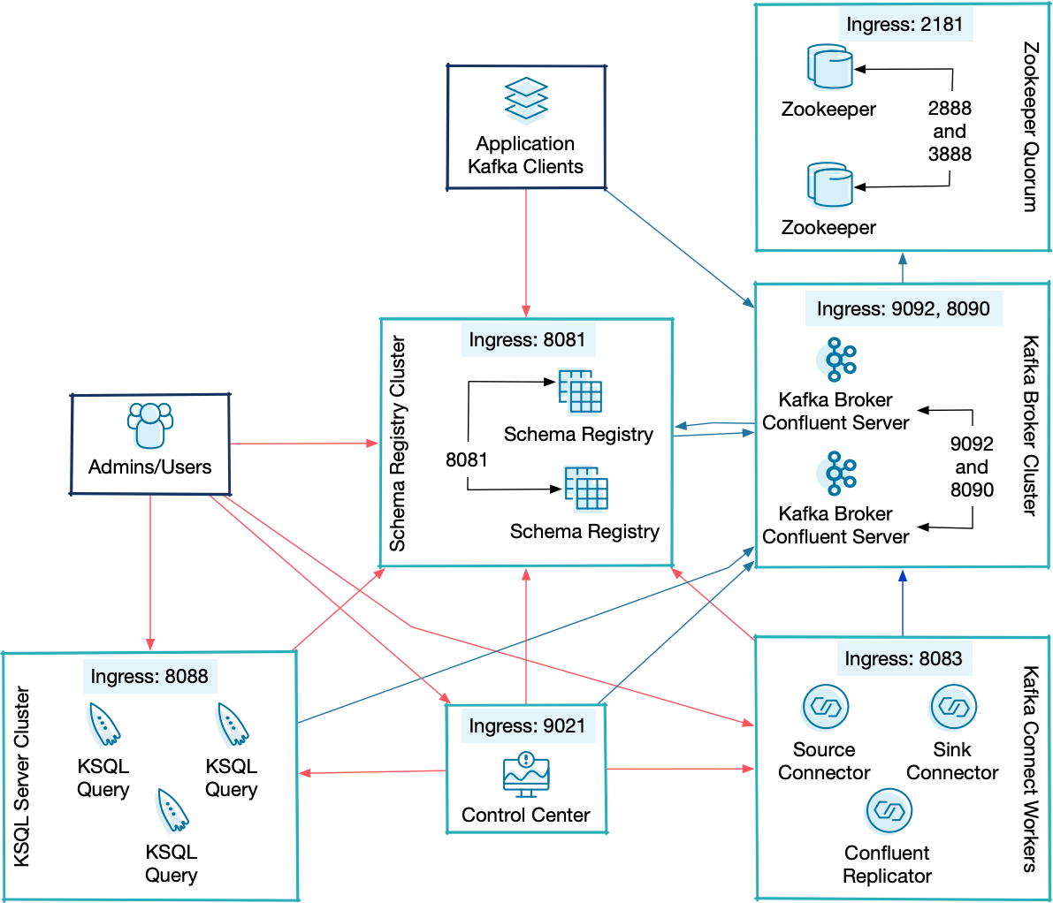
Confluent Cluster Network Architecture
Confluent Cluster 네트워킹 예시
Ingress: 9093
Network Encryption
스택의 각 구성 요소는 클러스터의 내부 구성 요소와 외부 구성 요 소 간의 암호화를 위해 TLS SSL을 사용합니다.
Port
기본적으로 Confluent Platform 구성 요소는 아래의 포트를 사용하
여 통신하며 방화벽에서 해당 포트가 열려 있어야 합니다.
Kraft Controller
Controller
9093
Controller
Component
Kafka brokers (plain text)
Kafka inter-broker communication Confluent Control Center
Kafka Connect REST API
Port
9092
9091
9021
8083
ksqlDB Server REST API | 8088
Metadata Service (MDS) if enabled | 8090
REST Proxy | 8082
Schema Registry REST API | 8081
Kraft Controller | 9093

Slide 36



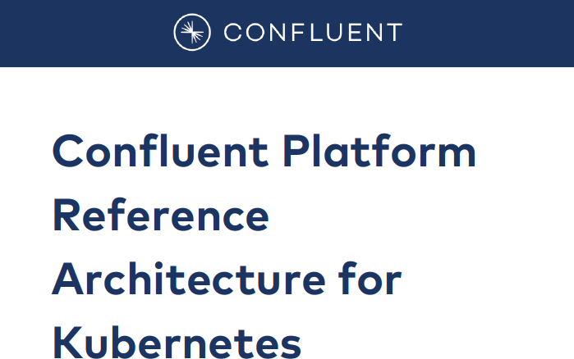
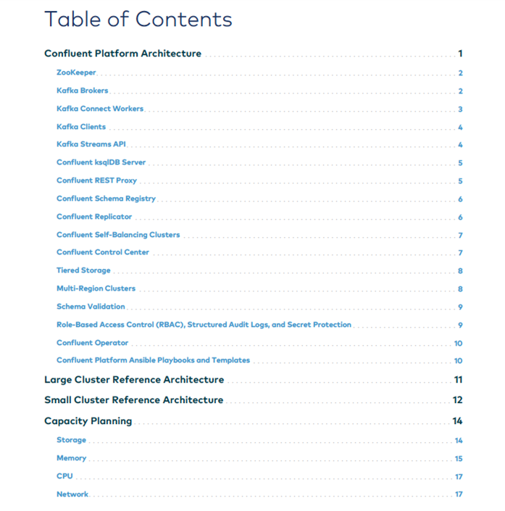
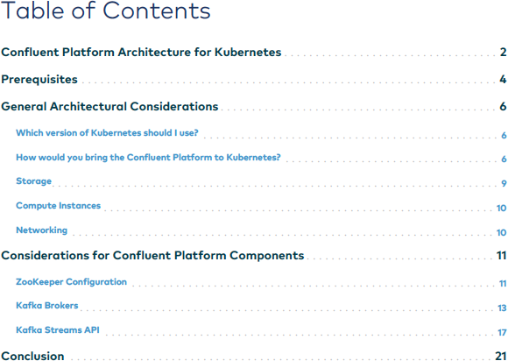
Confluent Reference Architecture White Papers
https://www.confluent.io/whitepaper/confluent
-enterprise-reference-architecture/
https://www.confluent.io/resources/confluent- platform-reference-architecture-kubernetes/

Slide 37




































Highly-Available / Fault Tolerant with Disaster Recovery 예시
Multi-Cloud
Clients Apps
Network traffic
Firewall logs
HTTP proxy logs
RDBMS
Application logs
Syslog
Data Producers Streaming Apps
Primary Region / Multiple Availability Zones
ksqlDB
Secondary Region / Multiple Availability Zones
ksqlDB Server
ksqlDB Server
Kafka Connect
ksqlDB Server
ksqlDB
ksqlDB Server
Kafka Connect
Worker + Connectors
Worker + Connectors
Worker + Connectors
Worker + Connectors
Dashboards
Optimization
Confluent Control Center
Schema Registry
Leader Leader
Confluent Control Center
Schema Registry
Leader Leader
Notifications
Reporting
Kafka Brokers
Broker + Broker + Broker +
Rebalancer Rebalancer Rebalancer
Kafka Brokers
Broker + Broker + Broker +
Rebalancer Rebalancer Rebalancer
SIEM Tools
Broker + Rebalancer
Broker + Rebalancer
Broker + Rebalancer
Broker + Rebalancer
Confluent Source Connectors
KRaft Controllers
Controller Controller
KRaft Controllers
Controller Controller
Confluent Sink Connectors
Controller
Controller
Long Term Storage
Kafka Streams
Kafka Streams
Cluster Linking
Analytics
Cluster Linking를 활용하면 Confluent Platform(Kafka) Cluster Level에서 Topic, Acls, Configs, Consumer Offset을 비동기 방식으로 복제하여 재해복구(DR)을 위한 구성을 매우 쉽고 빠르게 효과적으로 구성 할 수 있습니다.
VM
On-prem / Hybrid

Slide 38







Confluent Cluster Linking
별도의 복제 컴포넌트 불필요: Cluster Linking은 Confluent Platform에서 제공하는 Cluster Level의 복제 기술로 Replicator 또는 Mirror Maker2 같 은 별도의 복제 노드가 필요 없습니다.
오프셋 보존: Cluster Liking은 Consumer Offset을 Source Cluster에 Destination Cluster 동기화하여 DR 선언 시에 기존의 Application이 마지막으
로 처리한 Offset 이후로 바로 서비스를 처리할 수 있습니다.
매우 효율적: Cluster Linking은 Topic, ACLs, Configs, Consumer Offset을 모두 비동기로 복제하기 때문에 매우 효율적으로 재해복구(DR)을 구성하 고 활용할 수 있습니다.
Source Cluster Destination Cluster
Broker Broker BBrrookkeerr BBrrookkeerr Broker
Broker
Cluster Linking
F
p0
F
p0
L p0
L
p0
F
p0
F
p0
us-west
us-east
L leader
F follower

Slide 39
Flink 소개
39

Slide 40



Confluent Platform for Apache Flink
Confluent Platform for Apache Flink는 Stream/Batch 처리 프레임워크인 Apache Flink와 Real-Time Data Streaming Platform인 Confluent의 시너지를 극대화해 기업 데이터 활용을 혁신적으로 지원합니다. 이 플랫폼은 Apache Kafka 기반의 데이터 파이프라인에 Flink를 결합해 실시간 데이터 분석, ETL, 이벤트 처리, 머신러닝 등 다양한 엔터프라이즈 요구 사항을 효율적으로 지원합니다.
Streaming
State
Flink에 내장된 Streaming, State, Time, Snapshots이라는 네 가지 개념은 Flink의 기반이 되는 가장 큰 아이디어이며, 이들이 어떻게 조화를 이루는지 이해하는 것이 Flink의 작동 방식을 이해하는 데 핵심입니다.
Streaming
무한한 데이터 스트림을 실시간으로 지속적으로 처리 할 수 있음을 의미하며, 이를 통해
필요한 실시간 분석, 이상 탐지, 연속적인 ETL 프로세스 등에 적합합니다.
State
상태를 가진 데이터 처리를 지원하므로, 이전 이벤트 정보를 저장하고 활용할 수 있음을 의미하며, 상태는 집계, 윈도우 연산, 복잡한 이벤트 처리(CEP) 등에 필수적입니다.
Time
이벤트(Event) 시간, 수집(Ingestion) 시간, 처리(Processing) 시간등 다양한 시간 개념을 지원합니다. 이벤트 시간 처리를 통해 데이터가 생성된 실제 시간을 기준으로 연산하고, 데이터 순서가 뒤바뀐 데이터도 정확하게 처리 할 수 있습니다.
Snapshots
분산 스탭샷 메커니즘을 통해 장애 복구와 정확히 한 번(Exactly-Once) 처리를 보장합니다. 주기적으로 전체 시스템 상태를 저장하여 가장 최근의 정보로 복구 할 수 있으므로, 대규모 분산 환경에서도 데이터 손실 없이 정확한 결과를 보장합니다.
Time
Snapshots

Slide 41


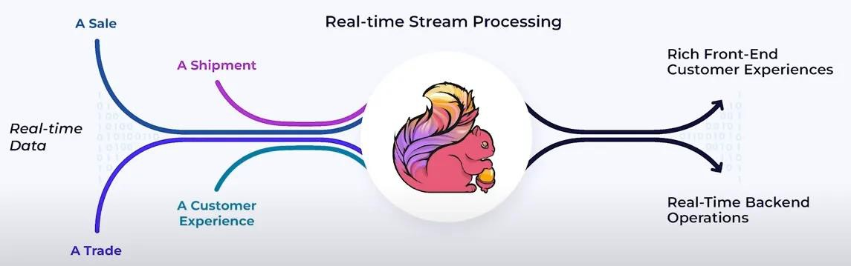


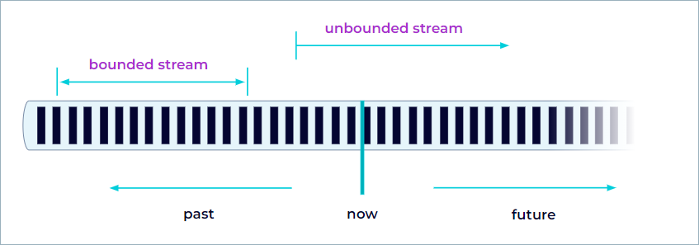
Real-Time Services Rely On Stream Processing
Kafka 및 Flink와 같은 이벤트 스트리밍 플랫폼이 등장하기 전에는 이와 같은 실시간 비즈니스 운영이 불가능했습니다.
Flink는 실시간으로 데이터를 연결, 강화 및 처리할 수 있는 강력한 프레임워크로 오늘날의 비즈니스는 점점 더 소프트웨어로 정의되고 비즈니스
프로세스가 자동화되고 있으며, 은행, 통신, 소매 등 다양한 전통 산업에 큰 영향을 미치고, 이벤트 스트림은 차량 공유와 같은 새로운 비즈니스 모델도 가능하게 합니다.
Flink 애플리케이션은 하나 이상의 이벤트 소스에서 데이터를 소비하고 하나 이상의 동기화에 대한 데이터를 생성합니다. 이러한 소스 및 동기화는 Kafka와 같은 메시징 시스템, 파일, 데이터베이스 또는 데이터를 생성하고 소비하는 모든 서비스 또는 애플리케이션일 수 있습니다.
Sources
Sinks
Batch processing
일괄 처리는 제한된 데이터 스트림을 처리하는 것을 의미합니다. 이 작업 모드에서는 결과를 생성하기 전에 전체 데이터 세트를 수집하도록 선택할 수 있습니다. 이를 통해 예를 들어 데이터 정렬, 전역 통계 계산, 모든 입력 내용을 요약한 최종 보고서 생성 등이 가능합니다.
Stream processing
스트림 처리는 무제한 데이터 스트림을 포함합니다. 개념적으로는 입력이 끝나지 않을 수 있으므로 데이터가 도착하는 대로 지속적으로 처리해야 합니다.

Slide 42
산업군별 활용방법
42

Slide 43





New paradigm for Data in Motion – Data Streaming
수집
아키텍처
산업군
개인화
실시간 데이터 수집/분석
복잡한 이벤트 처리(CEP)
신용카드 사기탐지
실시간 환자 모 니터링
데이터 파이프라인
클라우드간
DataFlow 구성
자동차 관리
자율주행
건강 데이터 통합분석
변경 데이터 캡처(CDC)
SaaS APP
통합
실시간 생산 관리 최적화
개인화 타겟 마케팅
Click Stream
수집/분석
Streaming
ETL
지능형 보안위 협
탐지/대응
지오펜싱
로그 수집/집계
데이터 웨어하우스 수 집
JIT 물류
최적화
Customer 360
Copyright 2007 - 2025 TIMEGATE Corportation. All right reserved.

Slide 44








Apache Kafka(Confluent) 모든 산업군에서 데이터 스트리밍 표준 솔루션
10 / 10
10 / 10
10 / 10
8 / 10
금융(보험/카드/증권)
제조
전자상거래/리테일
물류/운송
9 / 10
8 / 10
10 / 10
8 / 10
공공/에너지
통신
기술
게이밍
70
%
포춘지 선정 500대 기업
Apache Kafka 도입
Copyright 2007 - 2025 TIMEGATE Corportation. All right reserved.

Slide 45
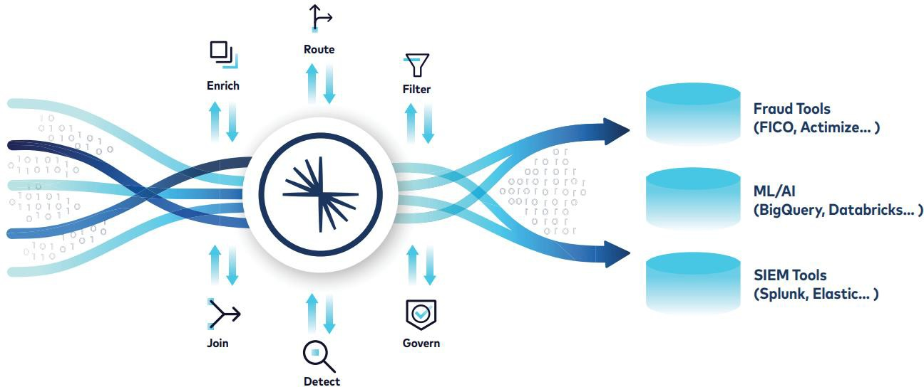
금융(보험/카드/증권) 서비스의 트렌드는 부정거래방지와 실시간 개인화 마케팅
부정거래 탐지 및 예방
(Fraud detection and prevention)
실시간 이벤트 및 과거 데이터를 통해 구조화된 거래 데이터(예: 이체 금액)와 구조화되지 않은 컨텍스트 데 이터(예: 지리적 위치)를 결합함으로써 즉각적인 부정 거래를 탐지하여 고객 손실을 최소화 합니다.
초 개인화 실시간 고객 마케팅
(Hyper-personalized customer experiences)
레거시 사일로에 분산되어 있는 고객 데이터와, 고객의 모든 상호 작용까지 결합/분석하여 실시간 고객 상태 정 보 시스템을 통해 개인별로 원하는 상품을 즉시 광고합 니다.
웹사이트 로그(HTTP)
인증 로그
User Action 데이터
각 지점 ATM 데이터
거래 데이터
Copyright 2007 - 2025 TIMEGATE Corportation. All right reserved.

Slide 46



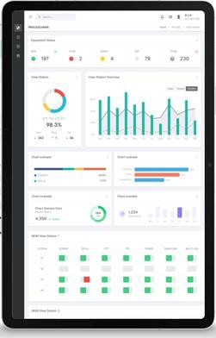

제조 제품의 생산부터 판매까지 생산품질 및 공장운영, 재고제로 혁신
생산품질 및 공장운영개선
(Boost Product Quality and Manufacturing Operations)
SCM, ERP, IoT 디바이스 및 시스템 전반의 사일로를 허물고 데이터의 실시간 통합으로 생산 수율을 높이고 폐기물을 줄여 최종 제품 품질을 개선하고, 장비의 고 장/다운타임/유지보수 문제를 예측합니다.
End-to-end 공급망 구축
(Build an End-to-end Connected Supply Chain)
생산공장과 창고운영에서부터 유통 및 운송에 이르기 까지 공급망을 실시간으로 파악하고 상품, 사람, 자산 및 이벤트에 대한 추적성과 가시성을 개선하여 재고 제 로 혁신을 선도 합니다.
Machine Learning
Copyright 2007 - 2025 TIMEGATE Corportation. All right reserved.

Slide 47










전자상거래&리테일신규고객 유치, 이탈을 막기 위한 맞춤형 추천, Customer 360
맞춤형 추천 및 실시간 제안
(Personalized Recommendations and Real-time Offers)
과거 지출 및 검색 습관을 분석하여 개인화된 실시간 추천을 통해 프리미엄 고객 경험을 제공하고, 위치 데 이터를 활용한 성공적인 지오펜싱 마켓팅으로 고객 경 험의 질을 높입니다.
Customer 360 및 옴니채널 경험
(Customer 360 and Omni-channel Experiences)
분산된 다양한 시스템과 모바일, 웹사이트, 오프라인 매 장, 소셜미디어 등 여러 채널간 원활한 데이터 통합으 로 개별 고객에 대한 인사이트를 확보하여, 고객 경험 을 향상 시킵니다.
오프라인 매장
채널통합
정보분석
Customer 360
모바일
고객경험 향상
웹사이트
개인화 실시간 추천
소셜미디어
Copyright 2007 - 2025 TIMEGATE Corportation. All right reserved.

Slide 48

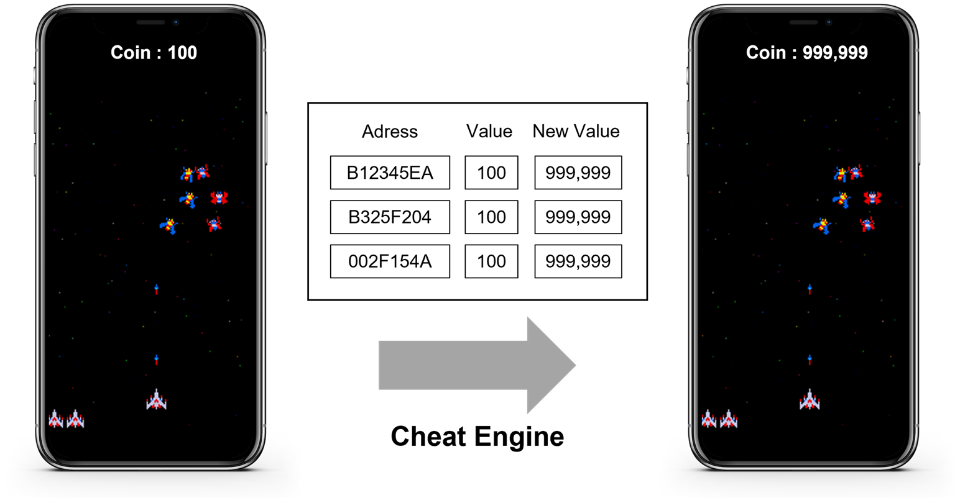


게이밍 게임의 수익과 직결되는 플레이어 원격분석 통한 어뷰징 방지
실시간 어뷰징 탐지 및 사이버 위험완화
(Detect Abusing and Mitigate Cyber Risk in Real-time)
실시간으로 위험 요소와 패턴을 분석하고 머신 러닝 알 고리즘을 강화하여 사기 활동, 악의적인 행동, 다양한 Hack 프로그램을 탐지하여 게임 유저이탈등을 방지 하 고 원활한 플레이 환경 구축 합니다.
실시간 통찰력으로 수익증대
(Increase Monetization with Real-time Insights)
모든 시스템과 게임 텔레메트리 데이터를 결합하여 플레 이어의 상황을 실시간으로 분석하여 게임의 중요한 요소 를 조정하고 게임 내 광고 및 교차 프로모션을 통해 실시 간으로 게임 관련 자산 구매를 제공합니다.
CREATE STREAM 이상감지Stream WITH(KAFKA_TOPIC=＂이상감지Topic＂) AS SELECT
발생시간, 게임월드명, 게임캐릭터명
FROM 물약사용:InputEventStream WHERE 아이템 = 물약아이템
AND
ABS(Server Data 물약사용 전:물약11개 – Client Data 물약사용 후:100개) <>
ABS(Client Data 사용개수:물약1개) EMIT CHANGES;
어뷰 징
Copyright 2007 - 2025 TIMEGATE Corportation. All right reserved.

Slide 49

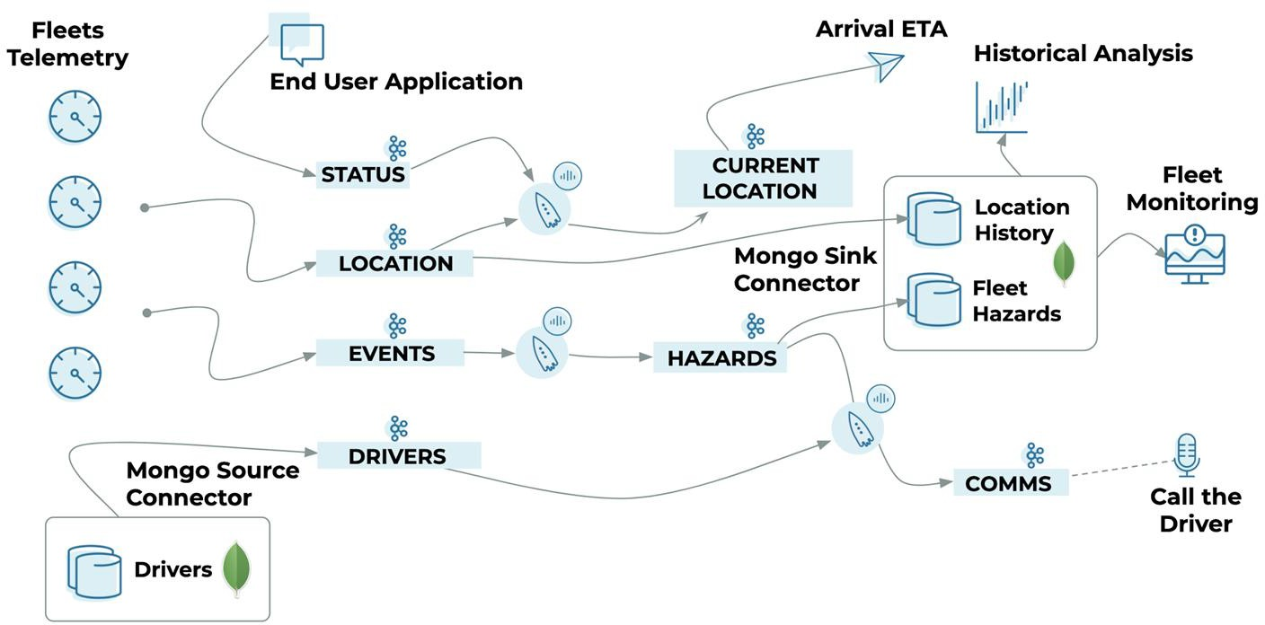







자동차 & 통신 ROI 개선을 위한 스마트 차량 관리 및 네트워크 실시간 모니터링
Connected Cars와 스마트 차량 관리
(Build a Platform for Connected Cars and Fleet Management)
통신가능한 차량에서 IoT 센서 및 장치 데이터를 수집
/ 분석을 실행하여 실시간 차량상태, 교통상황, 위치추 적 등을 통해 차량운행에 관련된 모든 부분을 최적화하
여 관리 할 수 있습니다.
운전 습관 개선 및 도로 사고 감소
통신사 네트워크 실시간 상태 모니터링
(Monitor the Health of Your Network in Real-Time)
네트워크 장애 식별, 트래픽 재 라우팅, 장애 시 고객에 게 능동적인 알림을 보냅니다. Telemetry data, Customer usage의 실시간 분석을 기반으로 ROI를 극 대화하도록 네트워크를 계획하고 배포합니다.
운전자 및 차량에 대한 제어강화
차량 유지 관리 최적화
보험/유지보수 비용 감소
Copyright 2007 - 2025 TIMEGATE Corportation. All right reserved.

Slide 50
고객사례 소개
50

Slide 51


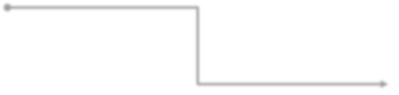
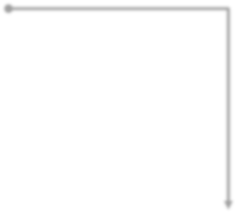



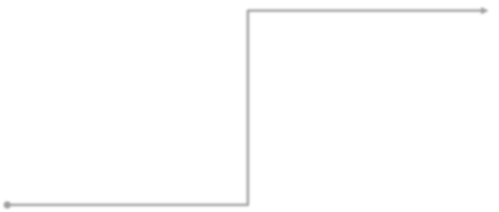















금융사 (실시간 개인화 마켓팅 시스템 구축) - 아키텍처
Click Stream 로그, 고객 실적 정보 수집/정제/분석/가공/전송으로 마케팅 자동화 및 실시간 마케팅 DB구축, 발송 채널 및 유관 시스템과 연계등으로 자동화 된 프로세스를 구현.
채널
운영계
All Logs
수집/분석 솔루션
고객
실시간 옴니채널 데이터
상품
WEB
로그 수집 및 변환
실시간 마케팅 솔루션
APP
거래 등
로그 수집
로그 변환
실시간 이벤트 감지 수행
Rule 실시간 감지/처리 클린징/전송
고객 실적
태그, 설정관리, 로그 수집
기간계
정보
뱅킹
로그 전처리(Confluent)
IMDG
단위업무
마케팅 채널
Log Parsing
Data Mashup
SMS/LMS
콜센터
Data Streaming Hub
개인화메시지 운영환경
실시간 이벤트 관리
MYDATA
로그 분석
룰 정의
제외 설정
오퍼 설정
채널 설계
PUSH
실시간 룰처리 |  |  | 고객 프로파일
토픽 생성 |  |  | 배치 룰처리
대시보드
비/정형분석
카카오
정보계
운영 관리
예외 정의
모니 터링
결과 분석
이메일 등
EDW
CRM
운영관리
모니터링
UMS
실시간 마케팅 DB
기간계
인바운드
고객반응 정보
마일리지
고객정보 거래정보
마케팅 마트
실시간
정보
고객행동 마트
마케팅 이력정보
오퍼 등
아웃바운드
Copyright 2007 - 2025 TIMEGATE Corportation. All right reserved.

Slide 52













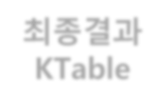
































금융사 (실시간 개인화 마켓팅 시스템 구축) - ksqlDB
실시간 마이데이터 타행만기상품집계, 당행보유상품집계, 클릭이벤트 집계등으로
고객의 금융니즈/자금흐름 파악/고객유치/이탈방지로 타 은행보다 경쟁우위를 선점.
✔ 타행 만기상품 집계
Kafka Topics
Confluent KsqlDB
금융기관 코드를 Key로 설정
대출계좌 Stream 대출계좌 KTable
대출계좌
계좌 최신 상태를 지속적으로 업데이트 하는 KTable 생성
JOIN 결과 Stream
보험정보
보험정보 Stream
보험정보 Stream
예수금정보
예수금정보 Stream
예수금정보 Stream
최종결과
KTable
JOIN ON
대출계좌
KTable
INSERT INTO
카드정보
카드정보 Stream
카드정보 Stream
통합정보
Stream
할부금융리스
할부금융리스 Stream
할부금융리스 Stream
기관정보
기관정보 Stream
기관정보 Stream
자동차보험
자동차보험 Stream
자동차보험 Stream
✔ APP 클릭 스트림
최종 클릭 스트림 데이터 필터링 및 필요정보 추출
고객 WEB/APP
클릭 정보
고객 WEB/APP 클릭 Stream
Copyright 2007 - 2025 TIMEGATE Corportation. All right reserved.

Slide 53



















공공 - 금융기관
약 350여 국내외 금융기관과 직/간접적으로 연결된 허브망을 통한 대외접속 업무(FEP) 실시간 데이터 교환 및 처리 및 기간계등과의 데이터 연계를 위해 도입함.
내 부 망
대외기관
한국거래소
(EXTURE 3.0)
한국은행
(BOK-Wire+)
금융기관
발행회사
대 외 연 계
F E P
연계 모니터링 시스템
기 간 계 (e-SAFE)
증권대행 공사채등록
글로벌
투자지원
유통등록
결제
권리관리
증권
파이낸싱
집합투자
고객지원
증권정보
벤처투자 지원
크라우드 펀딩 |  | 직접등록 계좌 |  | 전자증권 |  | 실물예탁
단기금융 시장공시 |  | 청산결제 리스크관리 |  | 자금세탁 방지 |  | 사채관리 회사
전자고지 |  | 증권신탁
발행등록
(
비시장성
자산
)
대 국 민
정 보 계
Copyright 2007 - 2025 TIMEGATE Corportation. All right reserved.

Slide 54
통신사 (Kafka 중심의 데이터 전송 플랫폼 구축)
Confluent Platform – H/W 초기 구성
시스템 | 컴포넌트 | 수량(ea) | CPU(core) | MEM(GB) | Disk(T)
차세대 U Cube | ZooKeeper | 23 | 4 | 32 | 64G
 | Kafka Broker | 27 | 8 | 64 | 1.5T
 | Connect Worker | 8 | 4 | 16 | -
 | Replicator | 6 | 4 | 16 | -
 | Control Center | 4 | 8 | 32 | 500G
대내 | ZooKeeper | 9 | 4 | 32 | 30G
 | Kafka Broker | 10 | 8 | 64 | 300G
 | Connect Worker | 7 | 4 | 16 | -
 | Replicator | 5 | 4 | 16 | -
 | Control Center | 3 | 8 | 32 | 300G
과금 | Zookeeper | 7 | 4 | 32 | 30G
 | Kafka Broker | 7 | 8 | 64 | 300G
합계 |  | 116
Copyright 2007 - 2025 TIMEGATE Corportation. All right reserved.

Slide 55
통신사 (Kafka 중심의 데이터 전송 플랫폼 구축) - 아키텍처
메인 시스템(Event-Driven MSA 도입)과 내부 시스템과의 데이터 인터페이스를 위해
Confluent Platform를 적용하였고, Cluster간 데이터 복제를 위해 Replicator 도입
[범례]
CDC Cluster
Zookeeper |  | Zookeeper |  | Zookeeper
Public U Cube
CDC/Connector에서 Broker로 Publish Replicator를 이용 클러스터간 양방향 복제 Multi Region Cluster 구성, main +
main rack: 주요업무 처리, Active
admin rack: 시스템 관리, 감시, Standby
Leader
Zookeeper |  | Zookeeper
Follower
Follower
admin
Confluent Cluster
Broker
Broker
Broker
mai admi
n
Broker
Broker
Broker
Broker
n
Connect
Replicator |  | Replicator
Private
U Cube
Replicator
Replicator
Private 현행화
Connect
Connect
Connect
Connect
Confluent Cluster
Confluent Cluster
Connect
Broker
Broker
Broker
Broker
admi mai
mai n
Broker
Broker
Broker
CDC Cluster
n
Leader
Broker
Broker
Broker
admi n
Broker
Broker
Broker
Follower
n
Zookeeper |  | Zookeeper |  | Zookeeper
Control Center
Zookeeper |  | Zookeeper |  | Zookeeper
Control Center
Follower
Zookeeper |  | Zookeeper
Zookeeper |  | Zookeeper
Copyright 2007 - 2025 TIMEGATE Corportation. All right reserved.

Slide 56
제조사 #1 (생산 Line의 실시간 Sensor Data 분석활용)
Confluent Platform BMT – Baremetal+VM H/W 구성
컴포넌트 |  | 수량(ea) | CPU(core) | MEM(GB) | Disk(T)
Zookeeper |  | 3 | 8 | 64 | 0.5
Kafka Broker |  | 16 | 24 | 128 | 2
Schema Registry |  | 1 | 8 | 64 | 0.5
Control Center |  | 1 | 8 | 64 | 0.5
ksqlDB |  | 6 | 24 | 128 | -
Connect Worker | Highway connector (Bare metal) | 10 | 48 | 384 | -
 | Hdfs connector | 14 | 24 | 128 | -
합계 |  | 51 | 1,384 | 약 8.7T
Copyright 2007 - 2025 TIMEGATE Corportation. All right reserved.

Slide 57









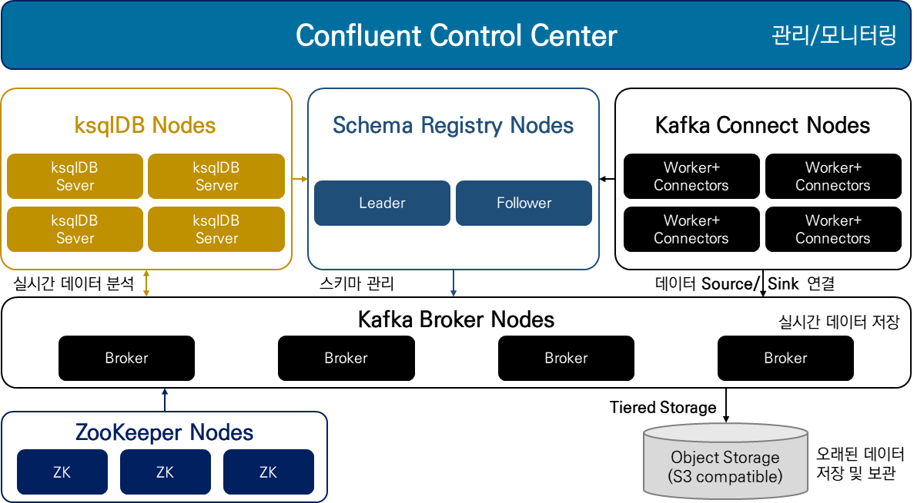







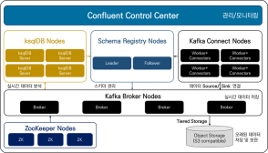


제조사 #1 (생산 Line의 실시간 Sensor Data 분석활용)
디스플레이 생산 공정 Line에서 생성되는 다양한 Sensor Data를 실시간 수집/분석을 하여, Line 상태 및 제품 생산 상황 정보의 실시간 모니터링 통해 제품의 불량률을 최소화.
BMT 수행 범위
MES
실시간 Pipeline & 실시간 HUB (Confluent Platform)
생산
제조
DM/MDW
품질
설비
CDC
Connectors
HDFS Sink
Connector
Infra/환경안 전
Grafana 모니터링
설비
분석영역 (GPDB)
MIS
FDC
AP Server
Highway101 Source Connector (자체개발)
FDC T-SUM
Smart D&E
검사/생산이력
SCM
Infra설비Data
베트남
SFTP/FTPS Connector
Replicator
Copyright 2007 - 2025 TIMEGATE Corportation. All right reserved.

Slide 58






제조사 #1 (생산 Line의 실시간 Sensor Data 분석활용)
Confluent Platform BMT – Data Flow
Line Sensor
Data
Store/
Transfer
Data
Pipeline
Data
Hub
Data
Pipeline
Bigdata
Analyze
TRACE_DATA_REPORT HDR=(EAP,EES,DCP) LINE=A3 EQPID=EQP001_A01 EQP_INDEX=47 SENSOR_VALUES=(436117=1 1.0,436118=0.0,436119=0.91
3,) CHAMBER_DATA=
{UNITIDX=126619^STATUS=t
rue^LOTID=LOT1^BATCHID
=-
^PPID=PPID01^RECIPEID=RE
CIPEID01^CHSTEP=5^STEPSE Q=3000^PARTID=PARTID01
^LOTTYPE=A^PROCID=-
^SLOTNO=12^SUBSTRATEID
=GLASS1}
{UNITIDX=68595^STATUS=tr ue^LOTID=LOT2,LOT2,LOT2^ BATCHID=-
^PPID=PPID02,PPID02^RECI PEID=RECIPEID01,RECIPEID01
,RECIPEID01^CHSTEP=-
^STEPSEQ=2020,2020,2020^ PARTID=PARTID01^LOTTYPE
=A,A,A^PROCID=-
^SLOTNO=20,21,22^SUBSTR ATEID=GLASS2,GLAS3,GLASS 4}
AWS | S3
생산 Line의 Sensor Data를 실시간 분석
Miracom Highway101 솔루션의 데이터를 적재 할 수 있는 별도의 Custom Source Connector 개발
Copyright 2007 - 2025 TIMEGATE Corportation. All right reserved.

Slide 59
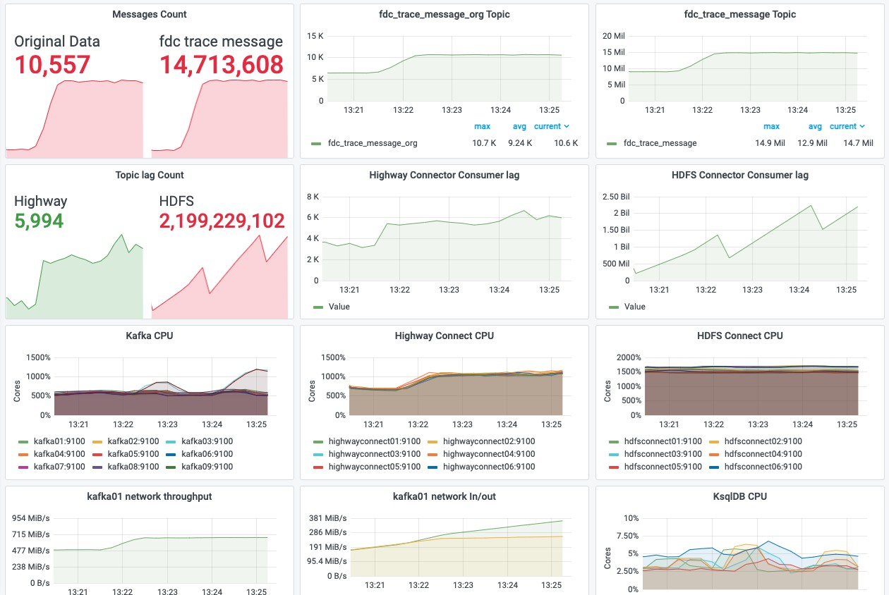


제조사 #1 (생산 Line의 실시간 Sensor Data 분석활용)
Confluent Platform BMT – Opensource Based Performance Monitoring
초당 1천만 건 이상 데이터 실시간 처리가 목표
GRAFANA X
PROMETHEUS
Copyright 2007 - 2025 TIMEGATE Corportation. All right reserved.

Slide 60










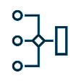
























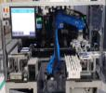


















제조사 #2 (생산 Line의 실시간 Sensor Data 분석활용)
Confluent Platform – EDM Platform Architecture
EDM Platform
User Interface Layer
Kafka Cluster
Monitoring
Client (VOS)
#데이터 수집/분석/정규화 후 최종적재
1. Devices에 설치된 Producer로
Devices
Kafka Cluster에 데이터 적재
Zookeeper#1
Broker#1
Zookeeper#2 Broker#2
Zookeeper#3 Broker#3
2. 적재된 데이터를 Data Engine Layer에서
C# Producer
분석/정규화등을 통해 최종 데이터
Database에 적재
PLC/Micom
Node1
Node2
Node3
WEB
Based
Mobile
C# Producer
PC
기계고장 Event
라인 기계 이상 Event 발생 시 실시간 알림
C# Producer
Rest API Server
Data Engine Layer
Kafka Topic Consuming
Robot
.
.
.
Data 수집/분석/정규화
#최종 적재 데이터 모니터링
3. Rest API Server인 Spring Boot를 통해
최종 Data RDB에 적재
DB접근
Data Gathering
Data Analysis
Data Handling
4. Client(VOS)에서 Rest API Server
(Spring Boot)에 모니터링 데이터 요청
DataBase Layer
RDB, NO-SQL, Time Series
Copyright 2007 - 2025 TIMEGATE Corportation. All right reserved.

Slide 61
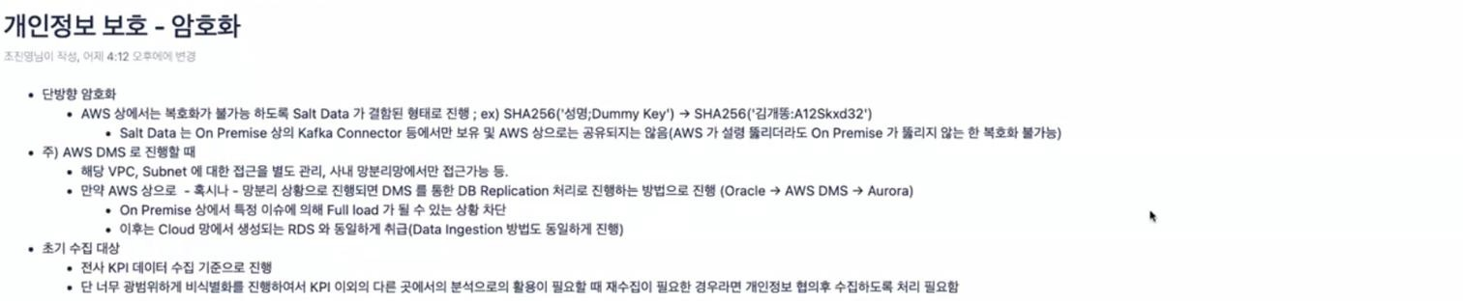
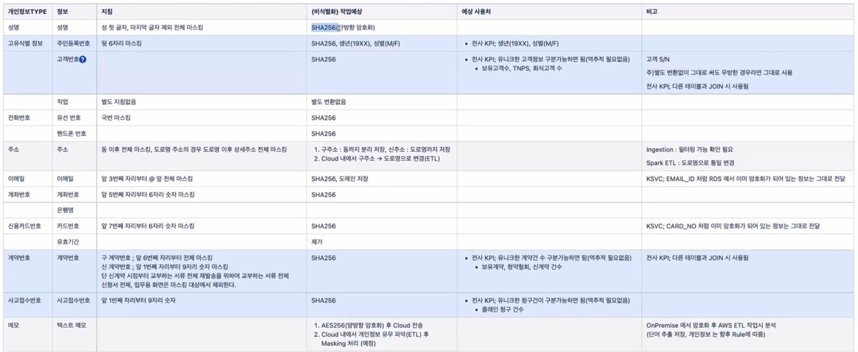
생명보험사 (고객분석용 데이터 파이프라인 구축-AWS 전송)
개인정보 비식별화 / 일부 데이터 정제등의 용건
Copyright 2007 - 2025 TIMEGATE Corportation. All right reserved.

Slide 62









































생명보험사 (고객 데이터분석용 파이프라인 구축-AWS 전송)
개인정보의 빅데이터 분석을 위해 적재 전 데이터의 비식별화/암호화/정제 후 AWS의 Confluent Platform 에 데이터 적재, 이후에 S3, DataBricks에서 BigData 분석 수행
법률상 개인정보 데이터는 클라우드 환경 에 적재되기 전에 비식별화가 되어야 하는 요건과 데이터 정제 작업도 필요한 상황에 서 요건을 수용하기 위한 다양한 Custom SMT 개발
AWS 분석용 데이터
Confluent Platform Cluster
IDC 원천데이터
Control Center
SOURCE
Node1
Amazon S3 Sink Connector
SINK
CDC Source Connector
Zookeeper
Zookeeper
Zookeeper
Connect Worker
Node1
Node2
Node3
Connect Worker
Custom SMT
Broker
Broker
Broker
Node2
Node1
Node1
Node2
Node3
Databricks Delta Lake Sink Connector for AWS
Schema Registry
Schema Registry
Node1
Node2
Copyright 2007 - 2025 TIMEGATE Corportation. All right reserved.

Slide 63


















교통정보서비스 (GateWay 로그 시스템 개선 프로젝트)
AS-IS Architecture >> Mobile Gateway에서 실시간으로 대량의 로그가 유입되면서 건당
INSERT-COMMIT으로 CPU, DISK I/O 과점유등의 Oracle DB 병목현상 발생.
MSA 업무
Container
회원정보
Mobile APPs
Mobile WAS Server
상태정보
Oracle DB
Mobile Gateway
거래내역
부하집
중
계좌환불
선불충전
후불충전
Copyright 2007 - 2025 TIMEGATE Corportation. All right reserved.

Slide 64
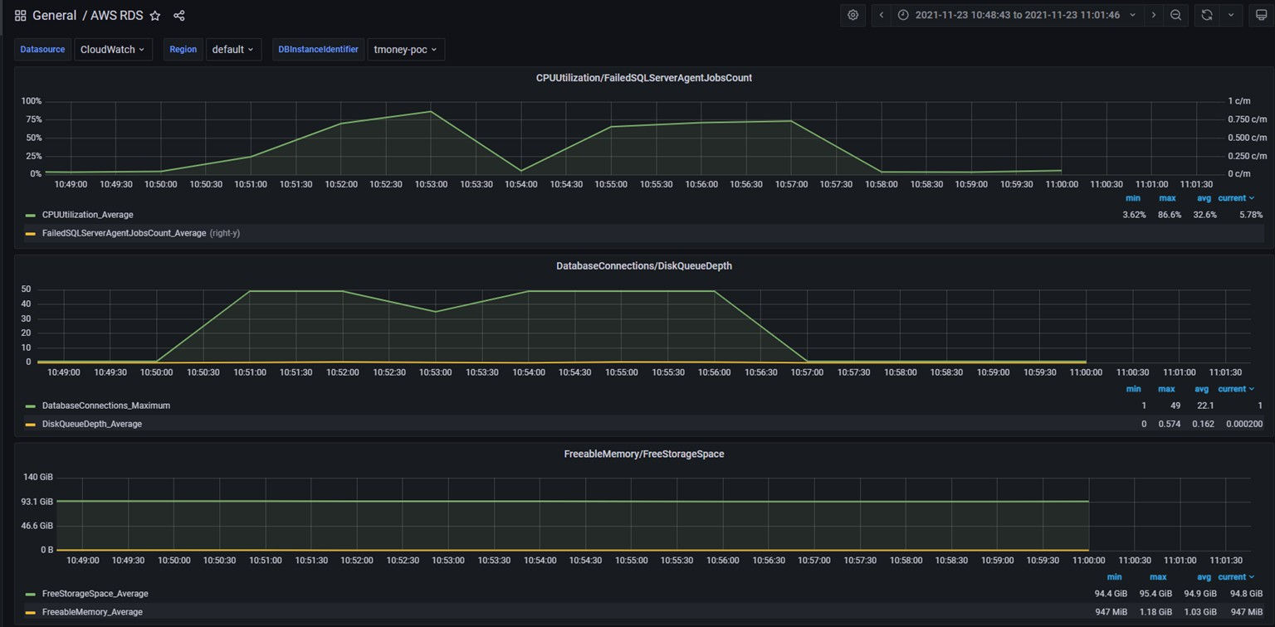
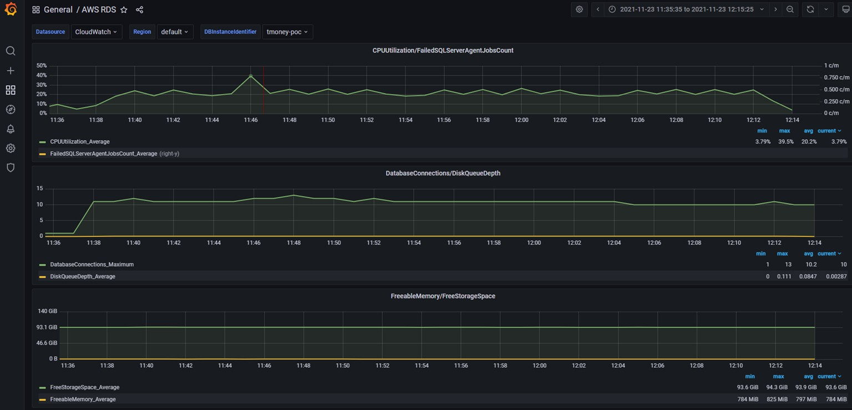
교통정보서비스 (GateWay 로그 시스템 개선 프로젝트)
실시간 버스 정보 파이프라인 Confluent BMT 결과
DB 부하(CPU, I/O)가 약 1/3이하로 감소됨
DB모니터링 내용 | 부하기 -> MySQL | 부하기 -> Confluent -> MySQL
Task | 16개 프로세스 | JDBC Sink Connector Task 10개
CPU 사용량 | 80% | 25%
WriteIOPS | 1.8K io/s | 0.5K io/s
Write Throughput | 20 MB/s | 5.5 M/s
시나리오#1 평균 CPU 사용량 80%
시나리오#2 평균 CPU 사용량 25%
부하기(데이터 한 건당 commit 수행) 16개 Process * 초당 평균 78건 insert
= 초당 약 1250건 데이터 입력
Mysql CPU 사용량 평균 80% 사용 확 인
Sink Connector Task 10개 설정
Mysql CPU 사용량 평균 25% 사용 확
인
Copyright 2007 - 2025 TIMEGATE Corportation. All right reserved.

Slide 65













교통정보서비스 (GateWay 로그 시스템 개선 프로젝트)
TO-BE Architecture >> MBGW에서 발생하는 대량의 로그를 Kafka에 적재하여 DB 병목현 상의 제거와 동시에 데이터 자유로운 활용.
MSA 업무
Container
회원정보
Custom JDBC Sink Connector
DB Commit 간격 조정 기능 추가
DB Commit 건수 지정 기능 추가
Mobile APPs
Mobile WAS Server
상태정보
Mobile DB
Mobile Gateway
거래내역
계좌환불
선불충전
Oracle DB에 Bulk 형태로
비동기식 적재
후불충전
내부 시스템 활용 데이터 분석
타 시스템 연계
Copyright 2007 - 2025 TIMEGATE Corportation. All right reserved.

Slide 66
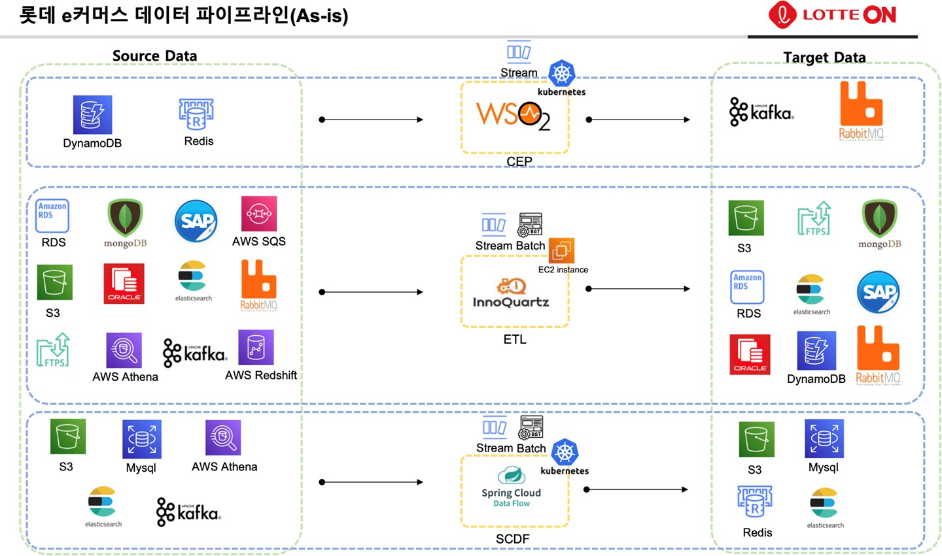
e커머스 (데이터 파이프 라인 개선 프로젝트)
일상적으로 발생하고 장애분석이 어려운 데이터 파이프라인의 복잡성과 다양한 솔루션의 관 리등의 복합적인 문제를 해결하기 위해 Confluent Platform 활용.
Copyright 2007 - 2025 TIMEGATE Corportation. All right reserved.

Slide 67
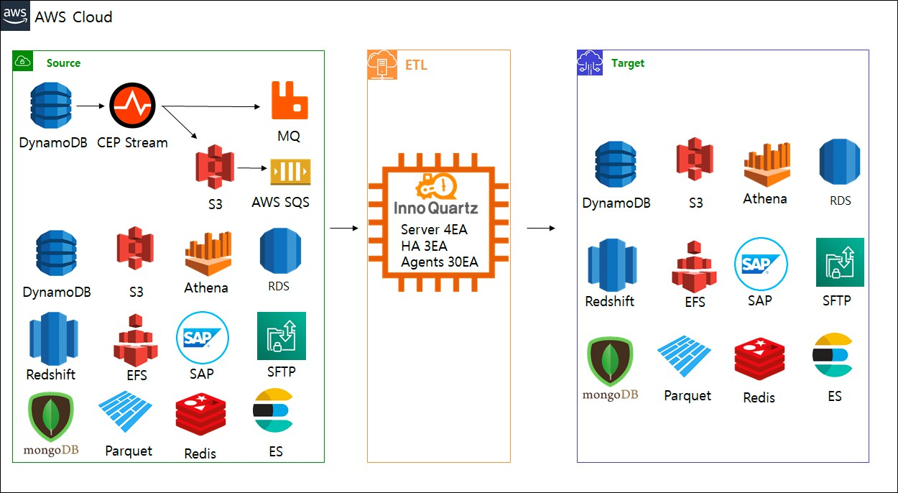
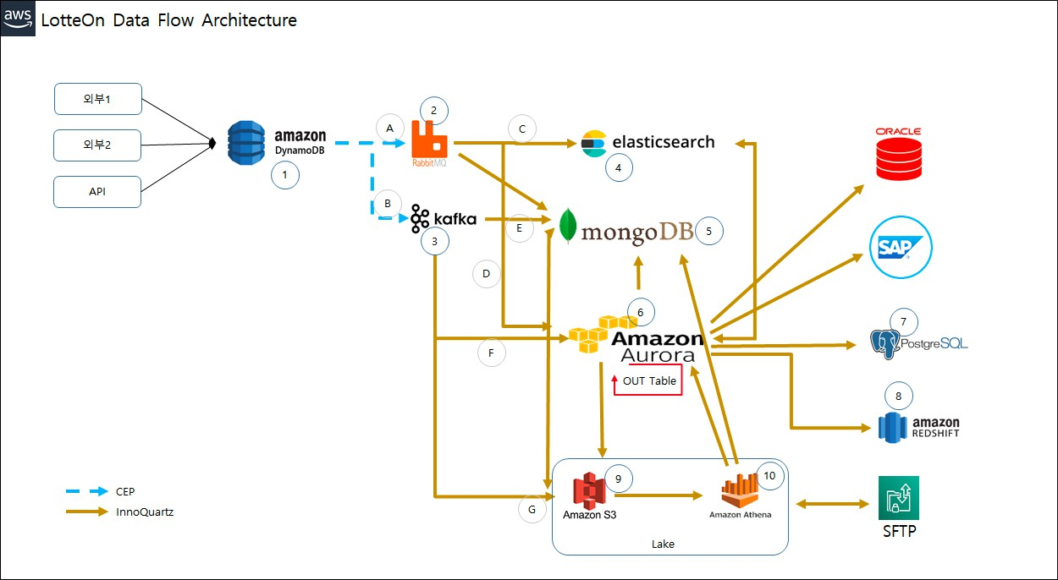
e커머스 (데이터 파이프 라인 개선 프로젝트)
AS-IS ETL 솔루션의 일상적인 장애와 Data Pipeline의 복잡성
1년 이상 평균 2일에 1회 수준의 장애 발생
솔루션 가격 및 상주 인원이 많아 비용 발생이 큼
복잡한 파이프 라인으로 데이터 흐름 파악 불가
비효율적인 파이프 라인 구성으로 인한 속도 이슈
다양한 솔루션 사용에 따른 관리 포인트 증가
Copyright 2007 - 2025 TIMEGATE Corportation. All right reserved.

Slide 68
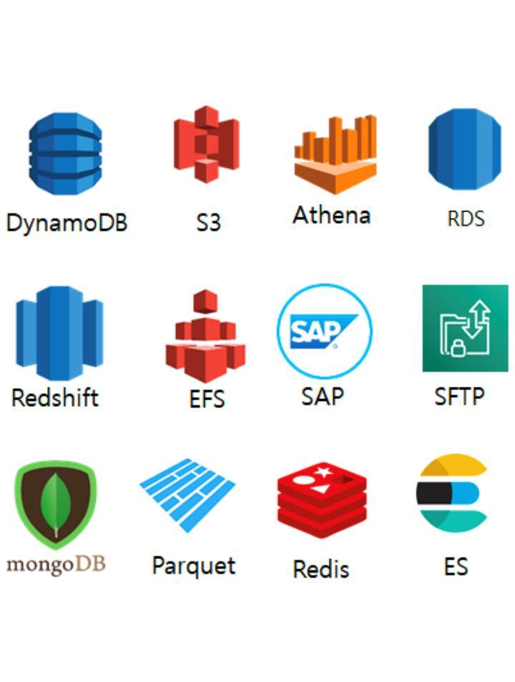
e커머스 (데이터 파이프 라인 개선 프로젝트)
TO-BE Confluent Platform로 데이터 파이프라인 단일화 및 Job Scheduler 교체
Confluent Platform
Copyright 2007 - 2025 TIMEGATE Corportation. All right reserved.

Slide 69
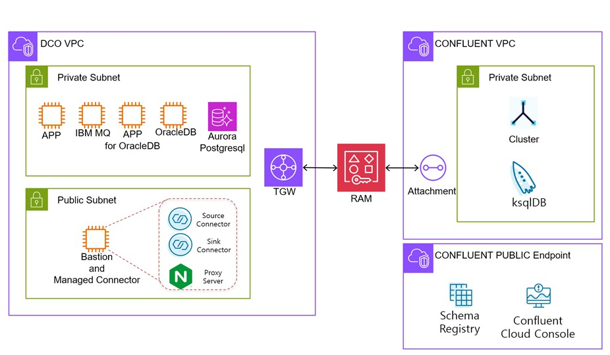
항공사 (데이터 파이프 라인 개선 및 데이터 재사용)
IBM MQ의 외부 연계 간소화 및 메시지 재사용, 이 기종 DB의 데이터 동기화
Copyright 2007 - 2025 TIMEGATE Corportation. All right reserved.

Slide 70









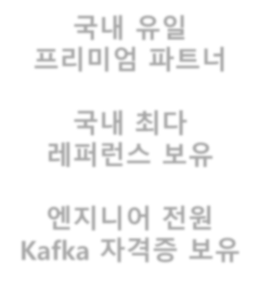




















#별첨 Confluent – 타임게이트 레퍼런스(PoC/BMT 포함)
국내 유일 프리미엄 파트너
국내 최다 레퍼런스 보유
엔지니어 전원
Kafka 자격증 보유
Copyright 2007 - 2025 TIMEGATE Corportation. All right reserved.

Slide 71
#별첨 – Confluent(Apache Kafka) 용어 정리
Apache Kafka(아파치 카프카, 카프카): Apache Kafka는 고성능 데이터 파이프라인, 실시간 애플리케이션 및 스트림 처리 워크로드를 위한 오픈 소스 분산 데이터 스트리밍 플랫폼입니다.
Apache Kafka는 고성능 데이터 파이프라인, 실시간 애플리케이션 및 스트림 처리 워크로드를 위해 Apache Software Foundation에서 개발한 오픈 소스 분산 데이터 스트리밍 플랫폼입니다. 간단히 말해 Kafka는 여러 데이터 시스템, 여러 마이크로서비스 또는 기타 작동 모듈 전반에 걸쳐 메시지 전송을 처리합니다.
Kafka는 오픈 소스 프로젝트에서 사용할 수 없는 완전한 엔터프라이즈급 기능 세트와 함께 클라우드 네이티브 서비스로 제공함으로써 향상된 Confluent의 기반 역할을 하며 데이터와 애플리케이션이 있는 모든 곳에서 이를 제공합니다.
Apache Kafka Raft(KRaft, 아파치 카프카 라프트, 크라프트, 케이라프트): KRaft는 ZooKeeper에 대한 Apache Kafka의 종속성을 제거하기 위해 도입된 합의 프로토콜입니다.
Zookeeper(주키퍼): Zookeeper는 Kafka의 메타데이터 및 합의 관리를 위한 분산 시스템(Apache Kafka 4.0 부터는 KRaft로 대체되며, 현재 Confluent Platform에서는 KRaft 모드를 지원하고 있음)
Kafka Cluster(카프카 클러스터): Kafka 클러스터는 Topci에 대한 읽기 및 쓰기를 처리하고 파티션 간에 워크로드를 균등하게 분산합니다
Kafka Broker(카프카 브로커): 브로커는 데이터가 저장되고 관리되는 Kafka 클러스터의 시스템입니다. 카프카 클라이언트가 초기 Bootstrap 서버로 Kafka Broker 노드와 통신을 하여 Kafka Cluster와
통신을 하여 Pub/Sub API를 이용하여 topic에 메시지를 프로듀싱 및 컨슈밍합니다.
Kafka Connect(카프카 커넥트): Kafka Connect는 Kafka와 다른 데이터 시스템 간의 데이터 통합에 사용되는 Apache Kafka의 무료 오픈 소스 구성 요소입니다.
Kafka Streams(카프카 스트림즈): Kafka Streams는 사용자가 실시간으로 데이터 스트림을 처리할 수 있는 스트림 처리 Java API입니다. 일반적으로 Kafka Topic의 저장된 메시지를 프로세싱(filter, join, aggregation 등)을 수행할 때 사용되는 라이브러리입니다.
Schema(스키마): 스키마는 데이터베이스 구성 방법에 대한 청사진으로 데이터를 구성하는 것입니다.
Schema Registry(스키마 레지스트리): 스키마 레지스트리는 클러스터의 토픽에 기록된 모든 스키마의 데이터베이스 역할을 합니다. Schema Registry를 통해 Kafka를 사용하는 Client들이 Schema 정
보를 공유하고 Schema Evolution을 지원합니다.
Connector(커넥터): 커넥터는 Kafka를 외부 시스템에 연결할 수 있는 클라이언트 애플리케이션입니다.
Consumer(컨슈머, 소비자): 컨슈머는 Kafka의 관련 토픽에 저장된 데이터를 읽는 애플리케이션입니다.
Producer(프로듀서, 생산자): 프로듀서는 하나 이상의 토픽에 게시되는 Kafka에 데이터(메시지)를 쓰는 애플리케이션입니다.
Publish-Subscribe Messaging(게시-구독 메시징): 게시-구독 메시징은 서비스 간 통신 및 데이터 통합 파이프라인에 일반적으로 사용되는 메시징 프레임워크입니다.
Cluster Linking(클러스터 링킹): 클러스터 연결을 사용하면 클러스터를 직접 연결하고 한 클러스터에서 다른 클러스터로 항목을 미러링할 수 있습니다.
Topic(토픽, 주제): 토픽은 관련 메시지 또는 이벤트의 모음입니다. 여기서 프로듀서는 클러스터 내부로 데이터를 보냅니다. 이벤트 로그; "스트림"이라고도 합니다.
Partition(파티션): 파티션은 토픽을 다른 브로커에서 호스팅할 수 있는 여러 로그로 나눕니다.
Copyright 2007 - 2025 TIMEGATE Corportation. All right reserved.

Slide 72
Thank
You

